Slide 1

Відділ освіти Бориспільської районної державної адміністрації
Гнідинська ЗОШ І-ІІІ ступенів
імені Петра Яцика

Slide 2
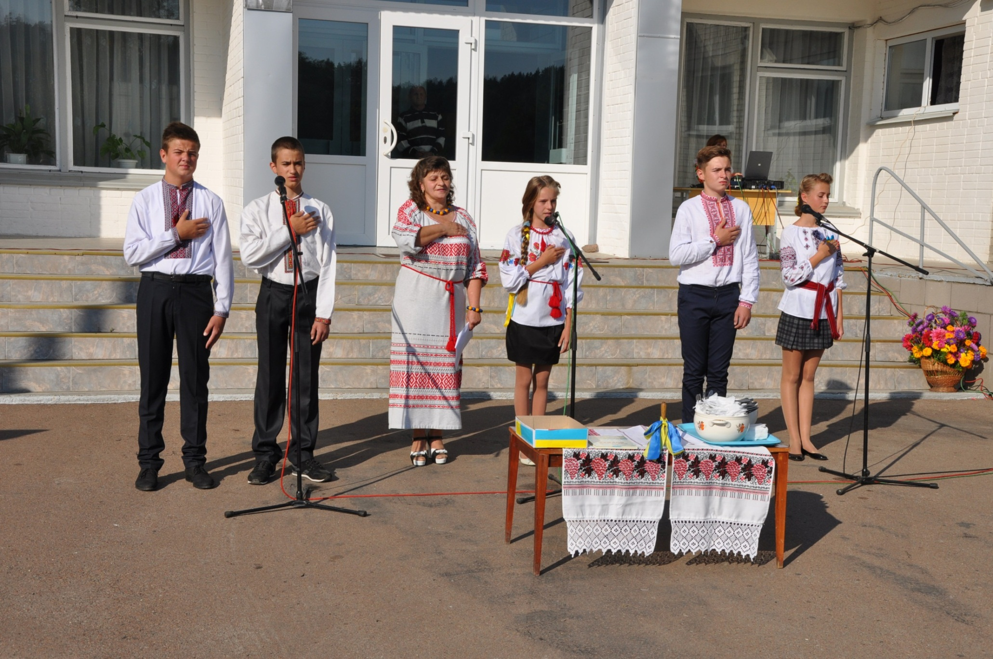

Slide 3
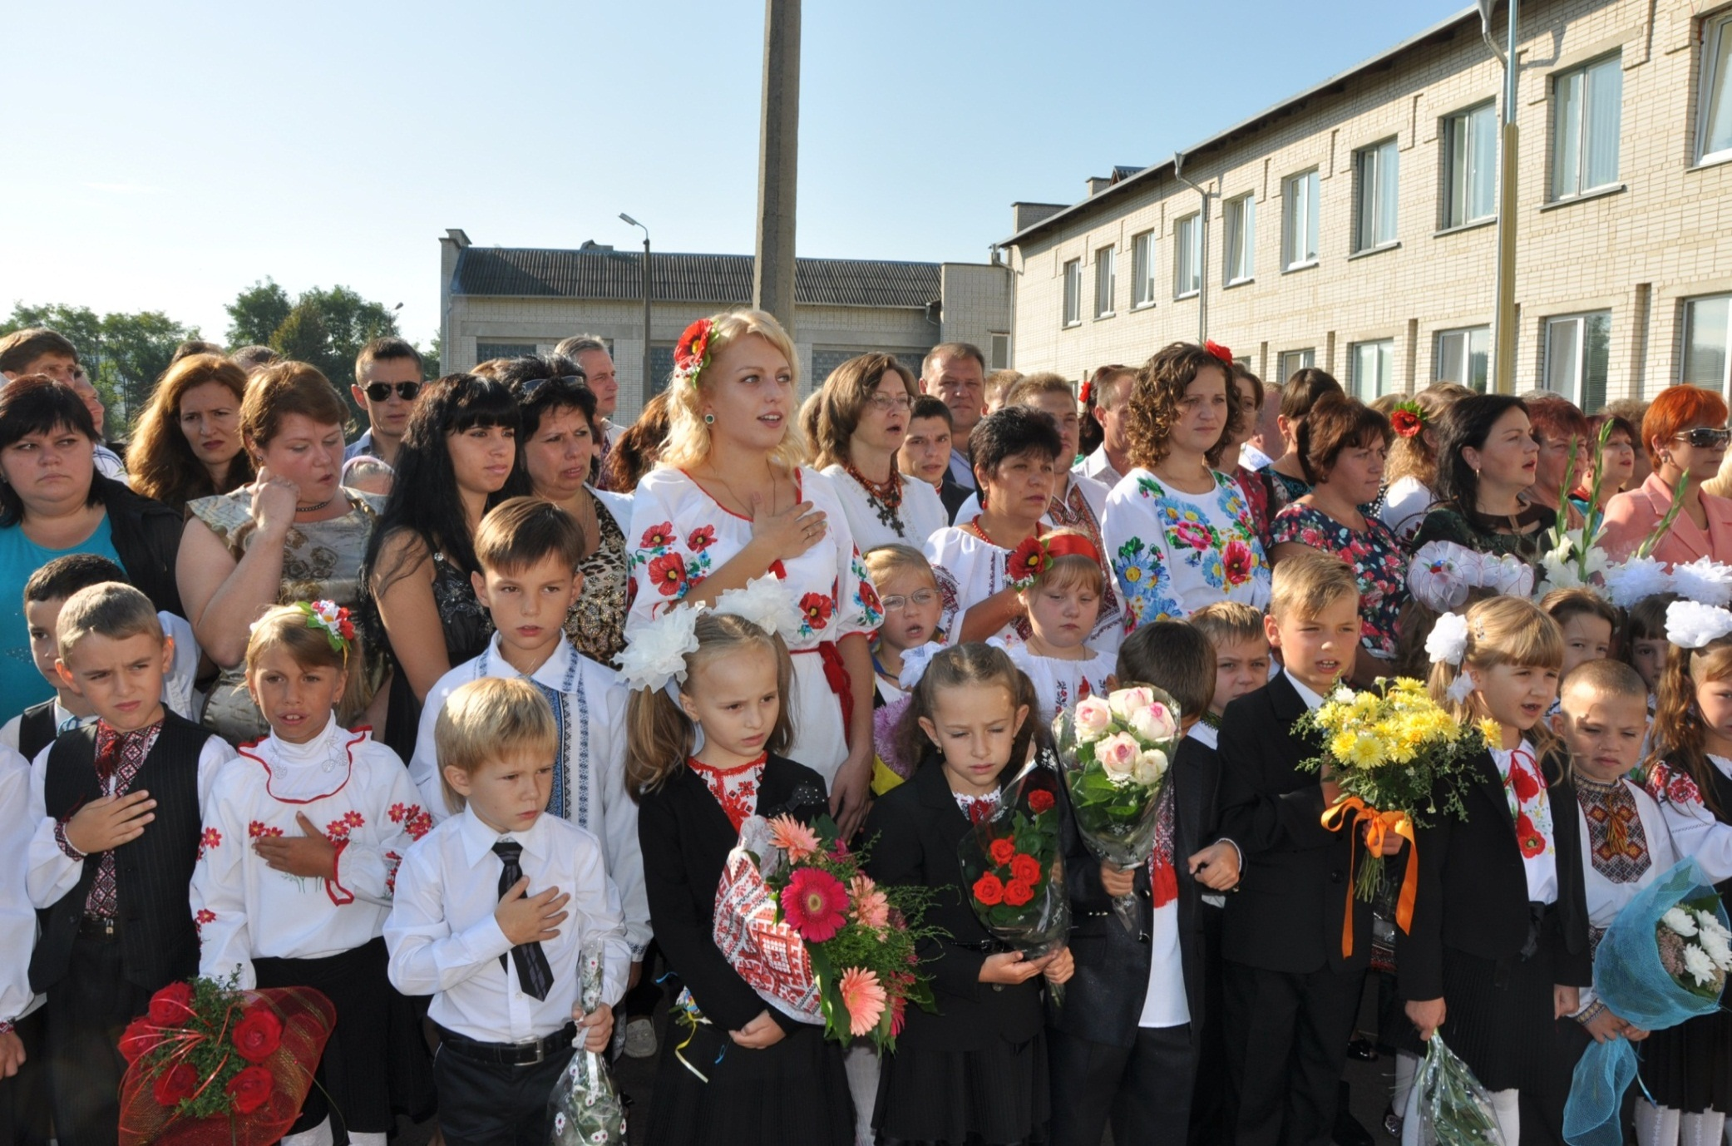

Slide 4
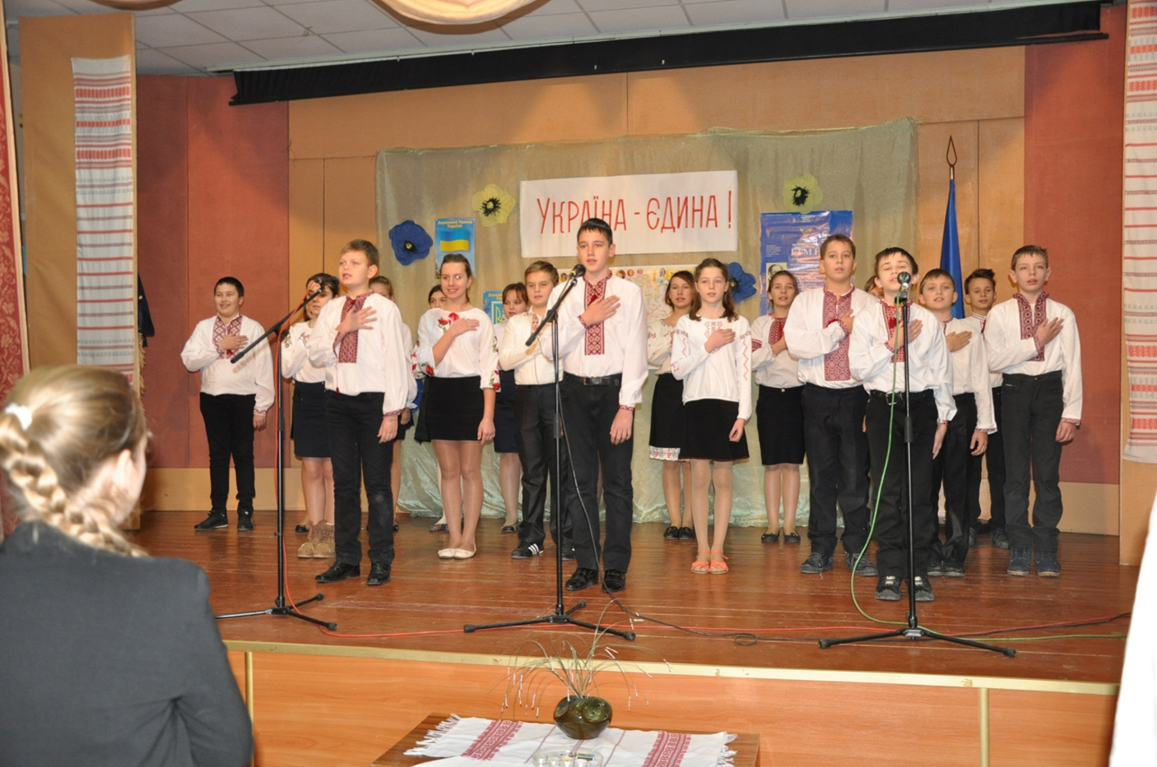

Slide 5
Відділ освіти Бориспільської РДА
Гнідинська ЗОШ І-ІІІ ступенів імені Петра Яцика
Громадський Проект
«Вшануймо Героїв».
Увіковічення пам’яті Героя Небесної Сотні
Юрія Тарасовича Вербицького
Гнідин
2015

Slide 6
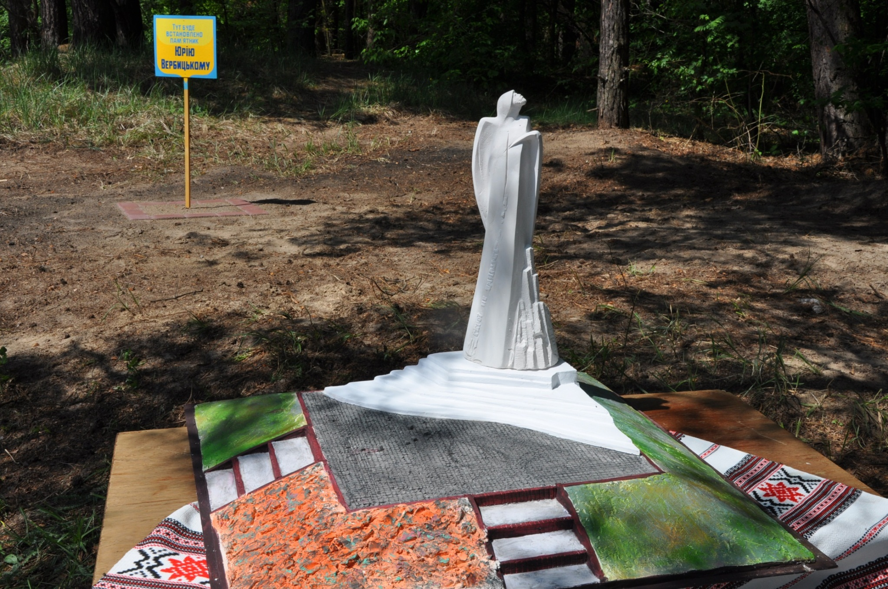

Slide 7
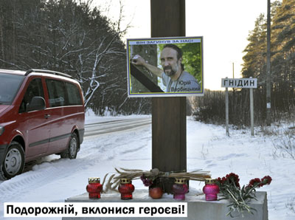

Slide 8
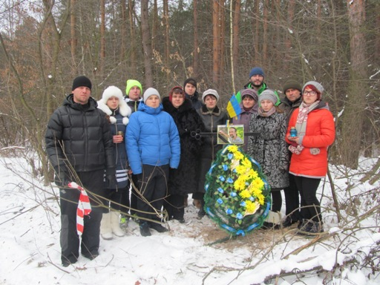

Slide 9
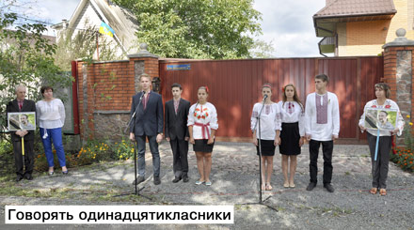

Slide 10
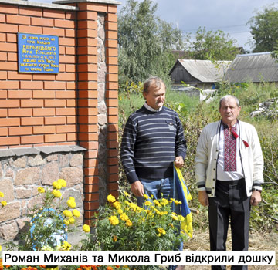

Slide 11
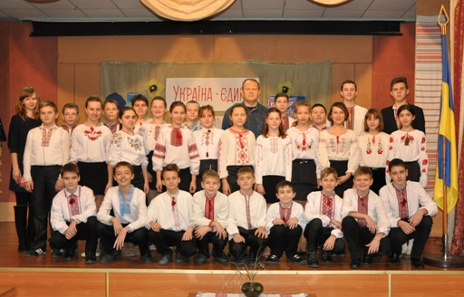

Slide 12
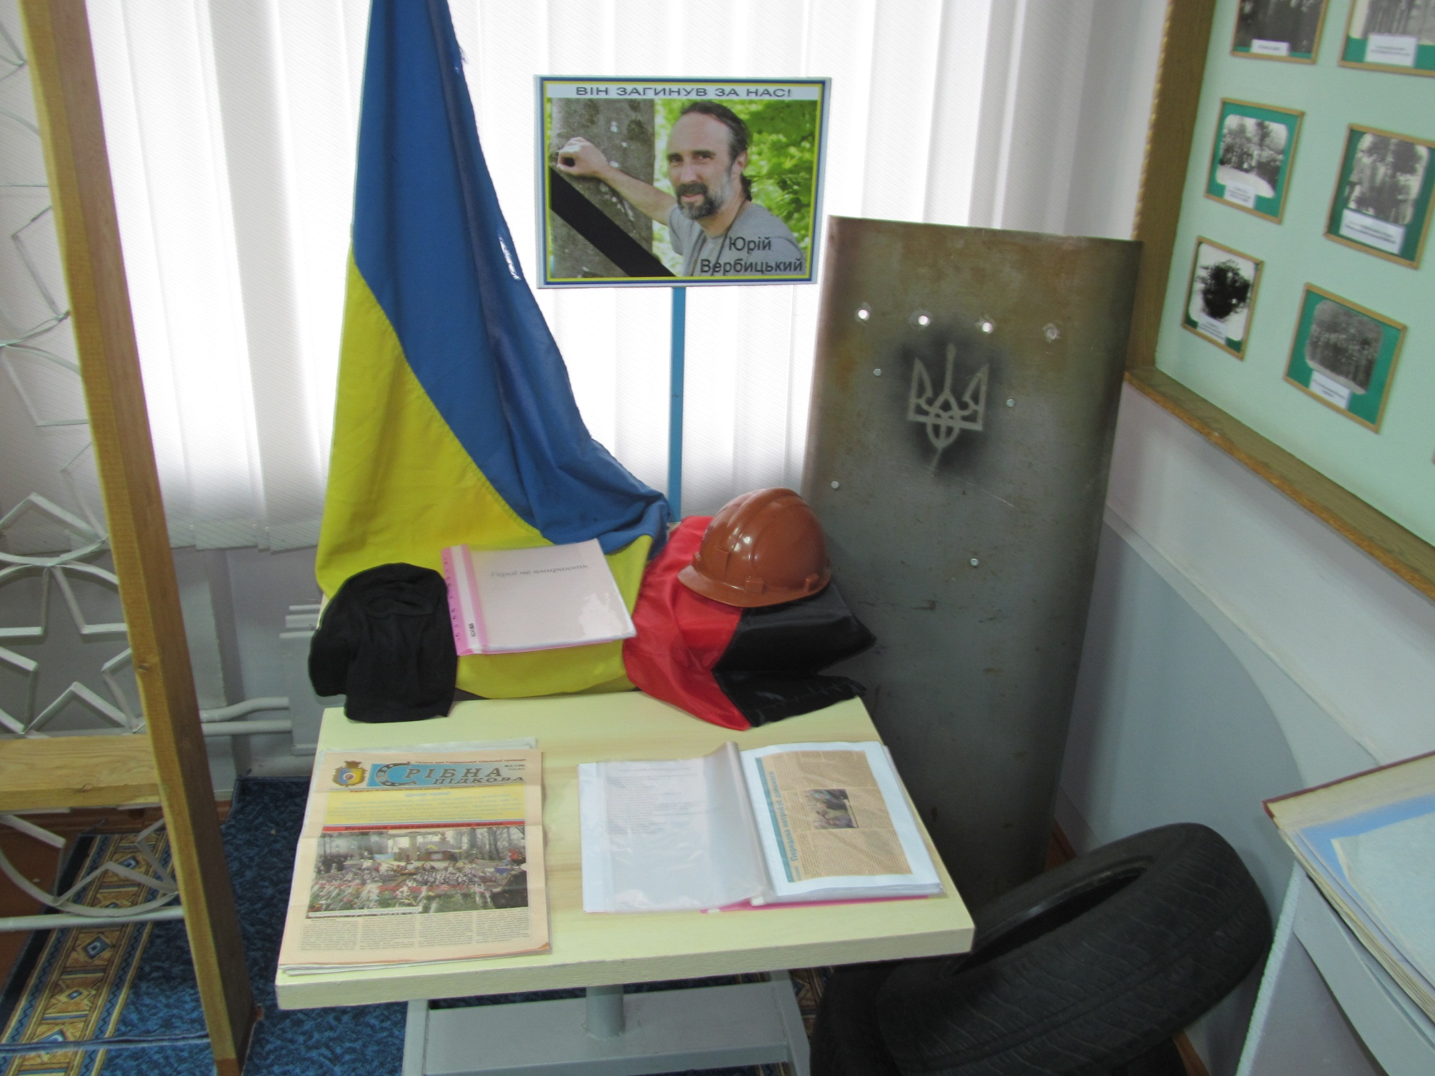
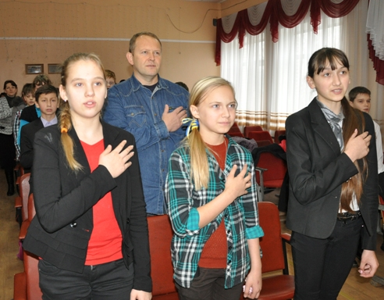

Slide 13
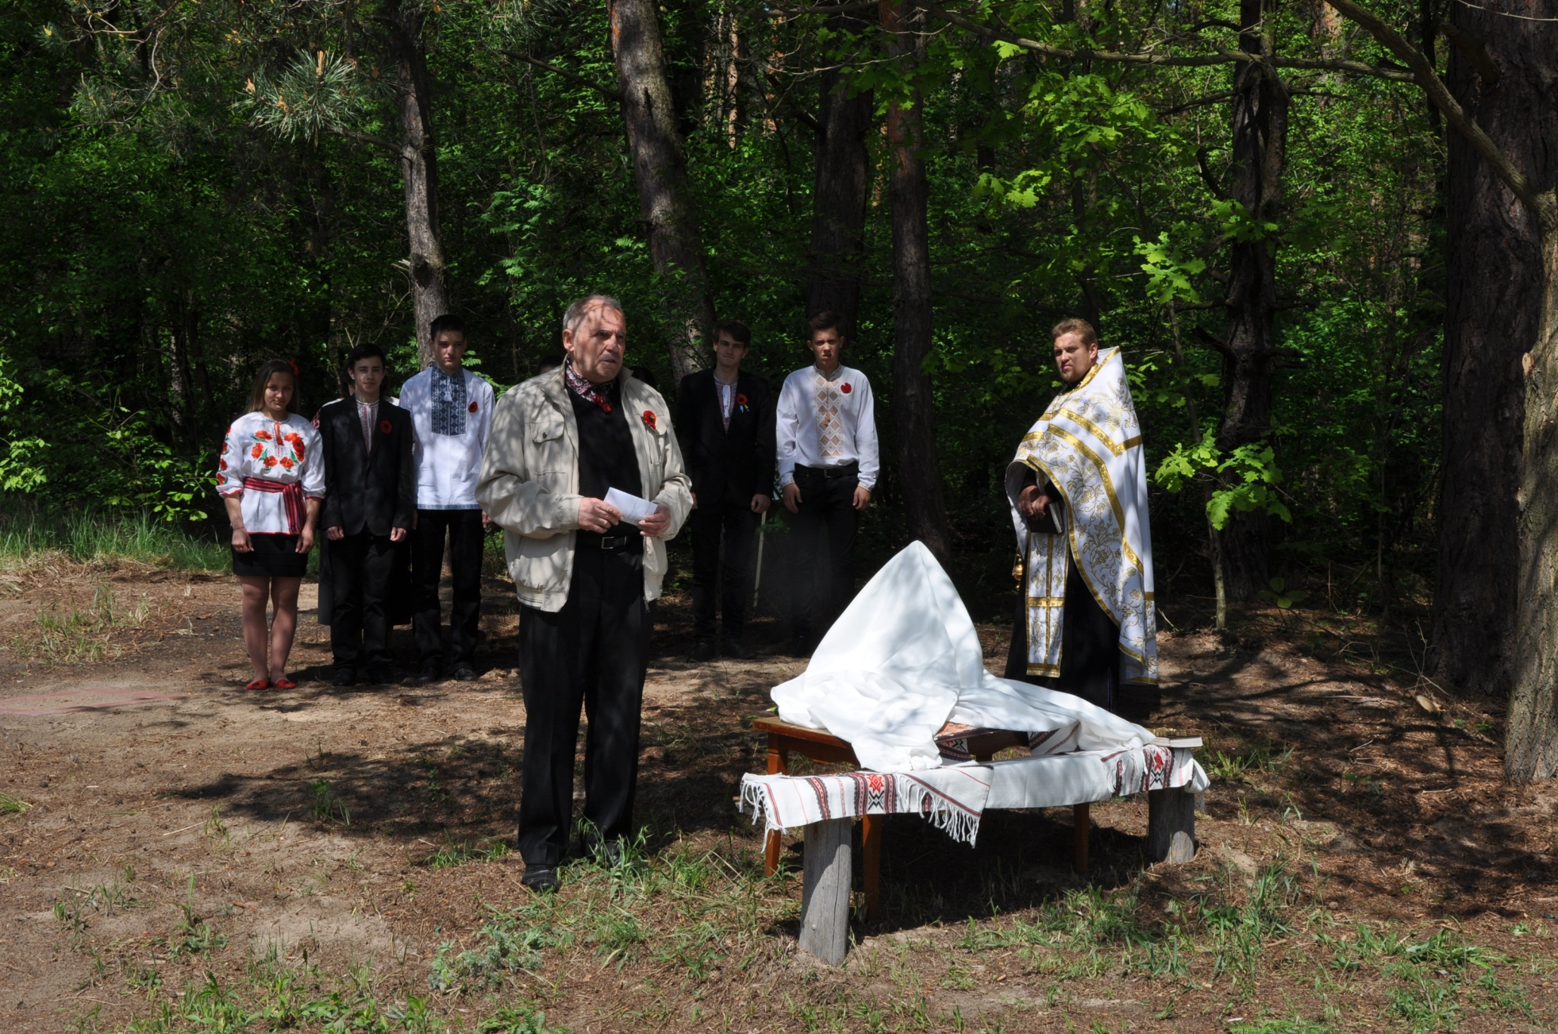

Slide 14
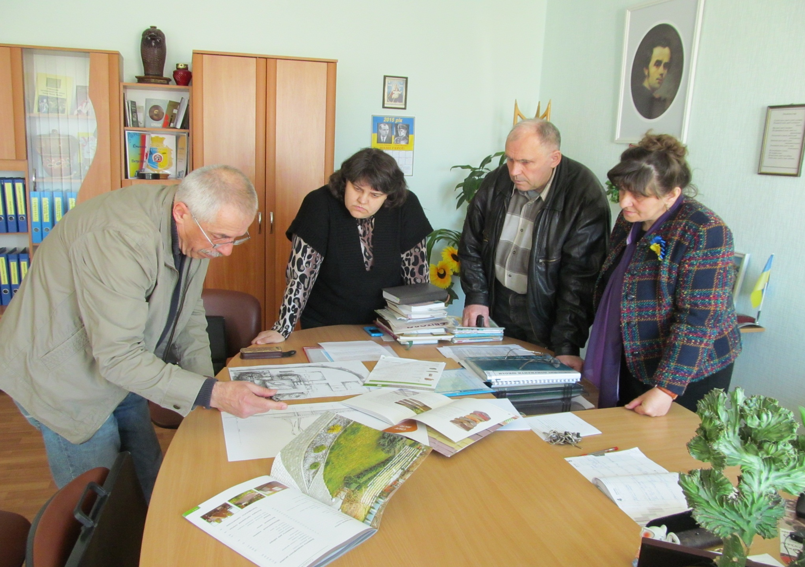

Slide 15
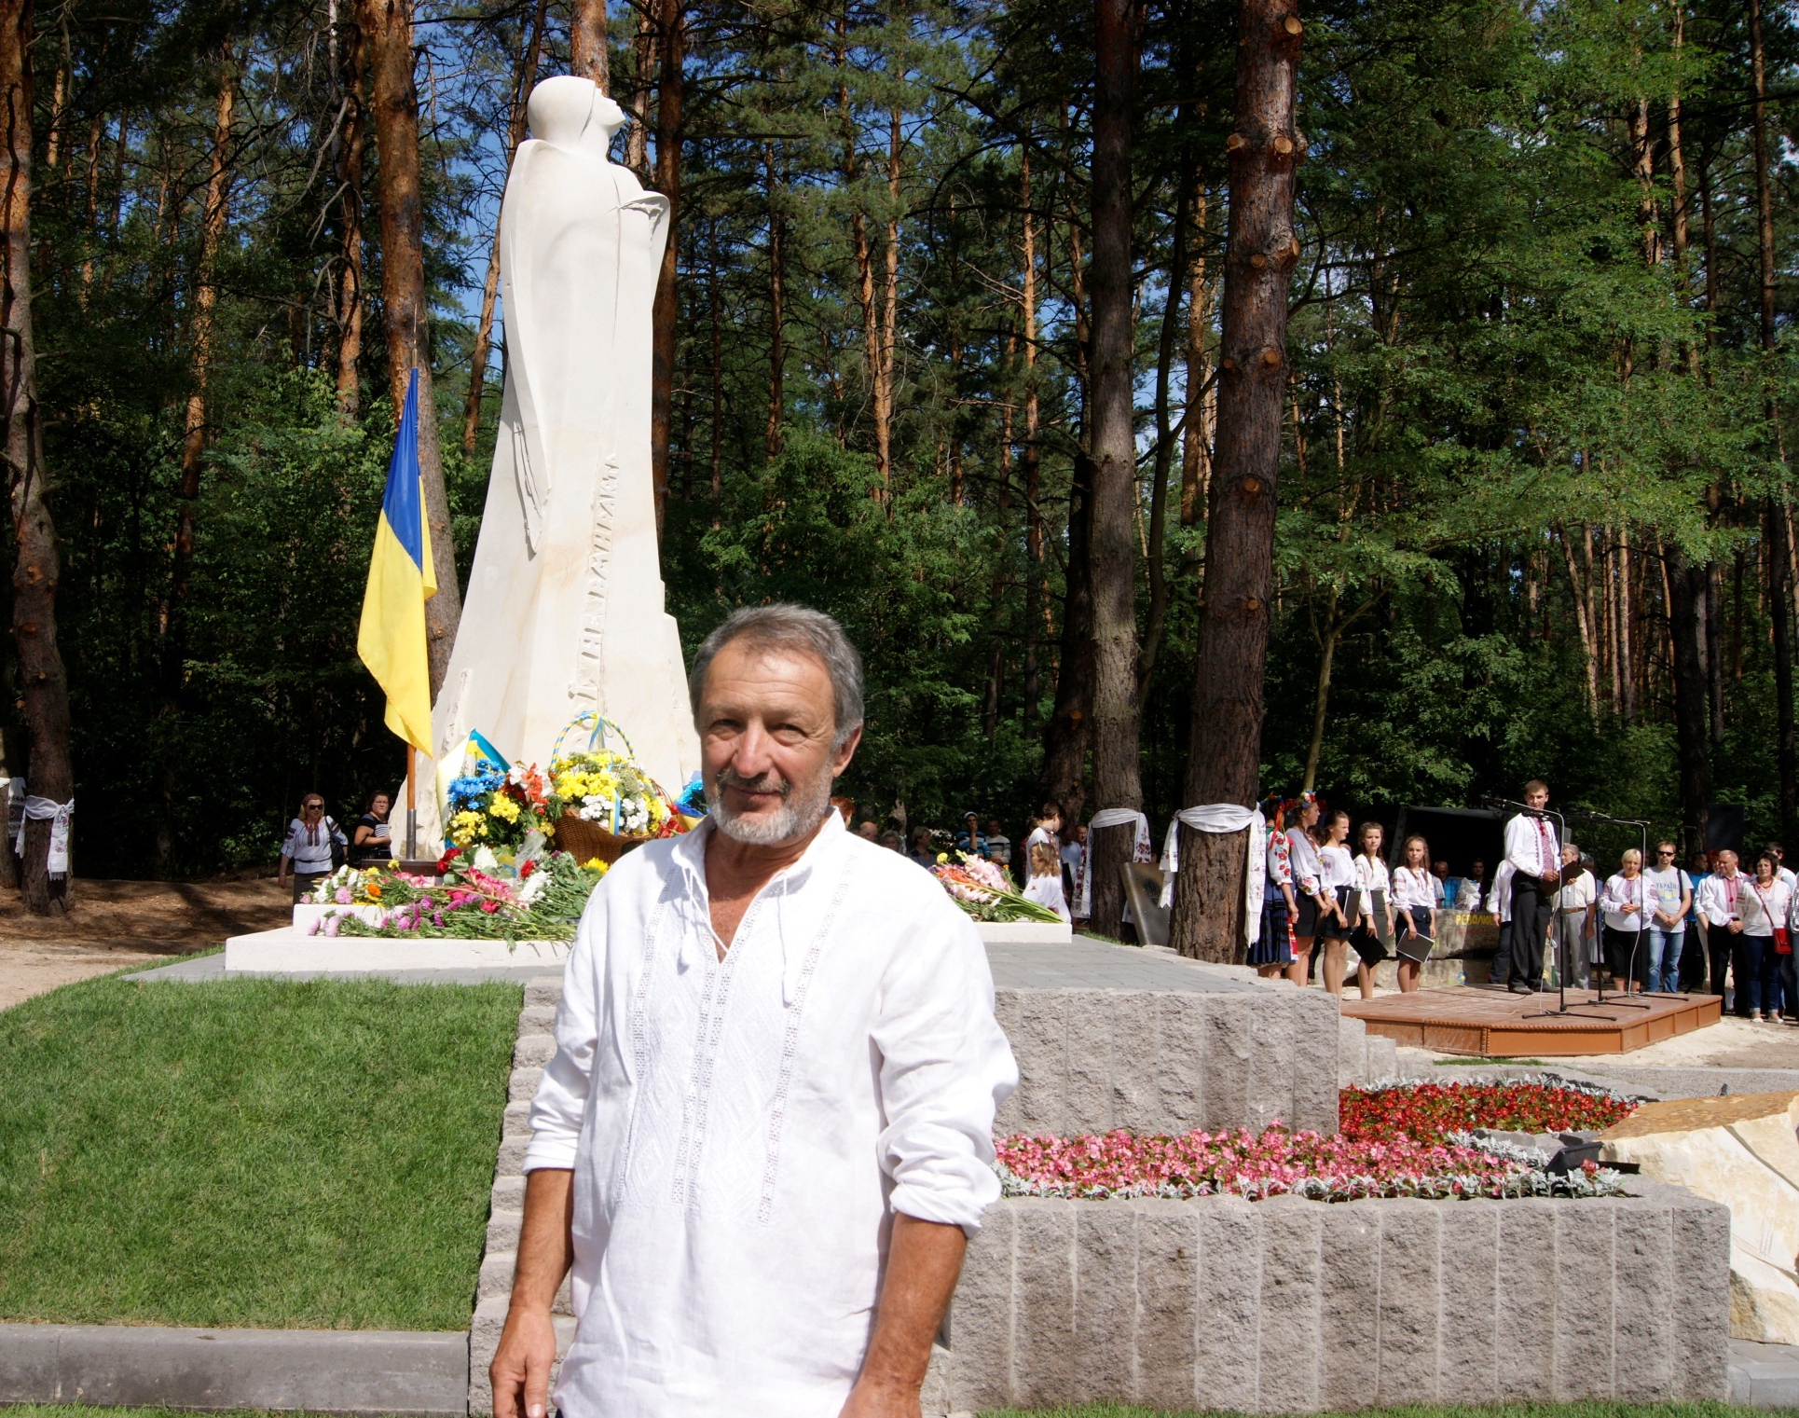

Slide 16
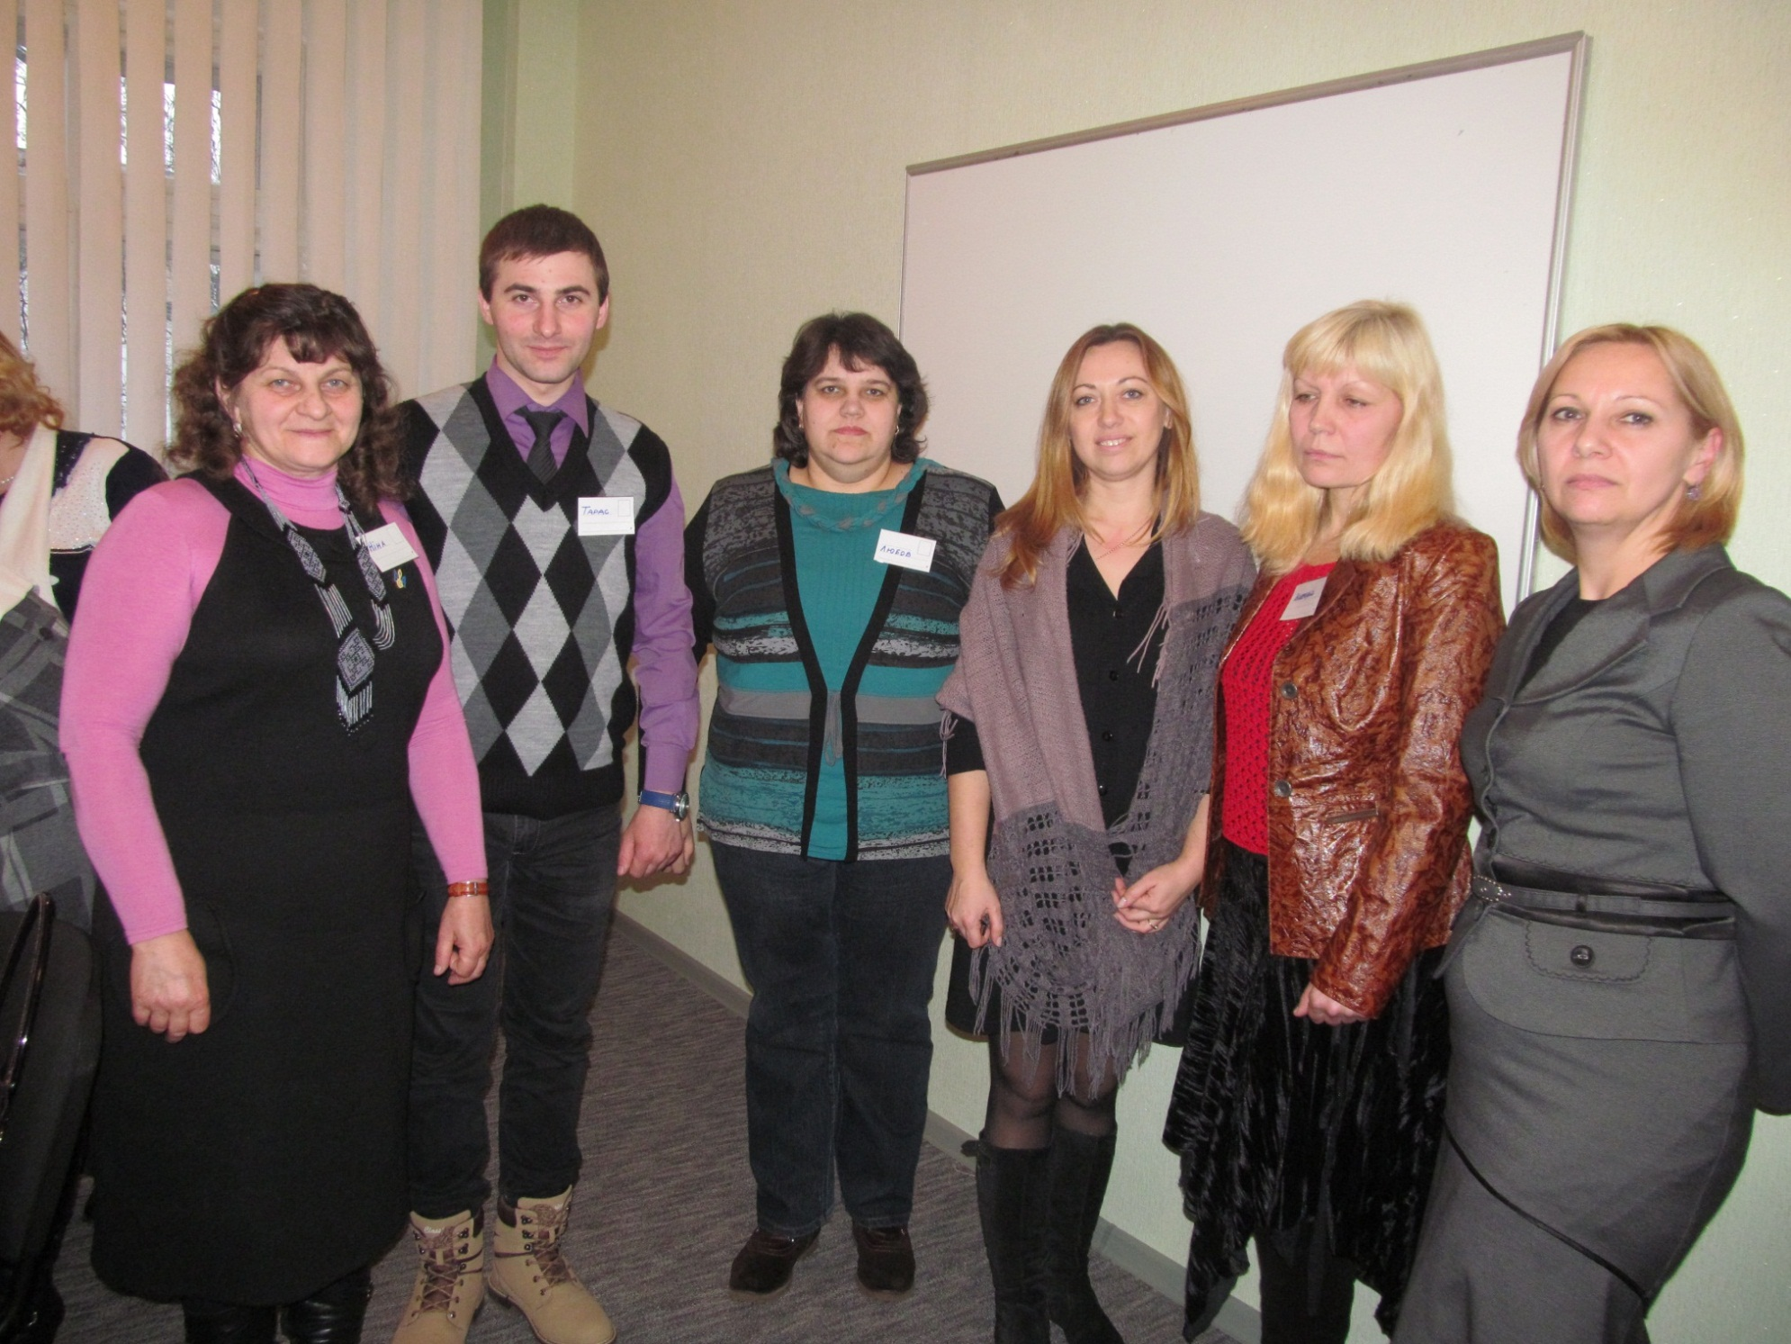

Slide 17
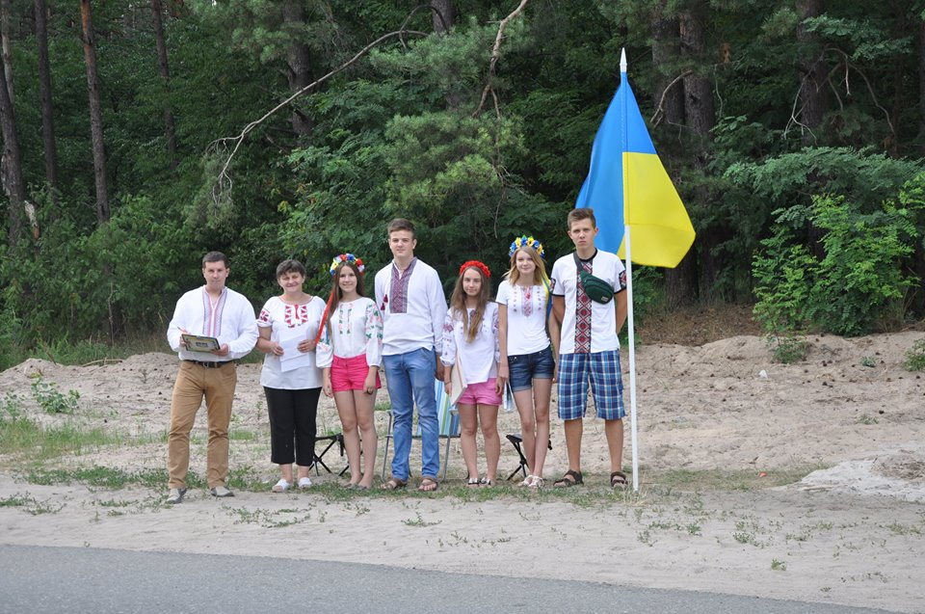

Slide 18
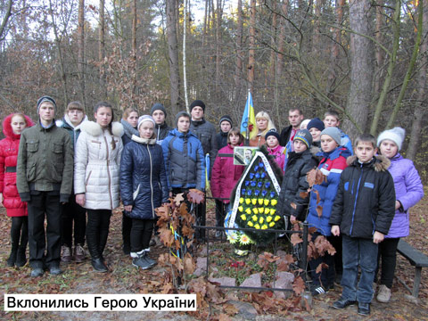

Slide 19
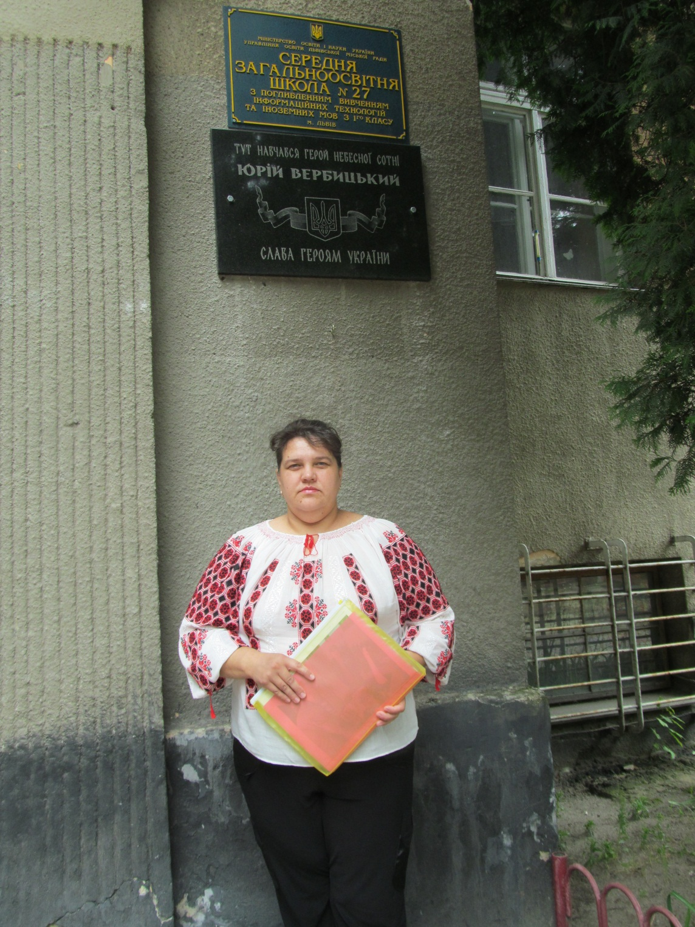

Slide 20
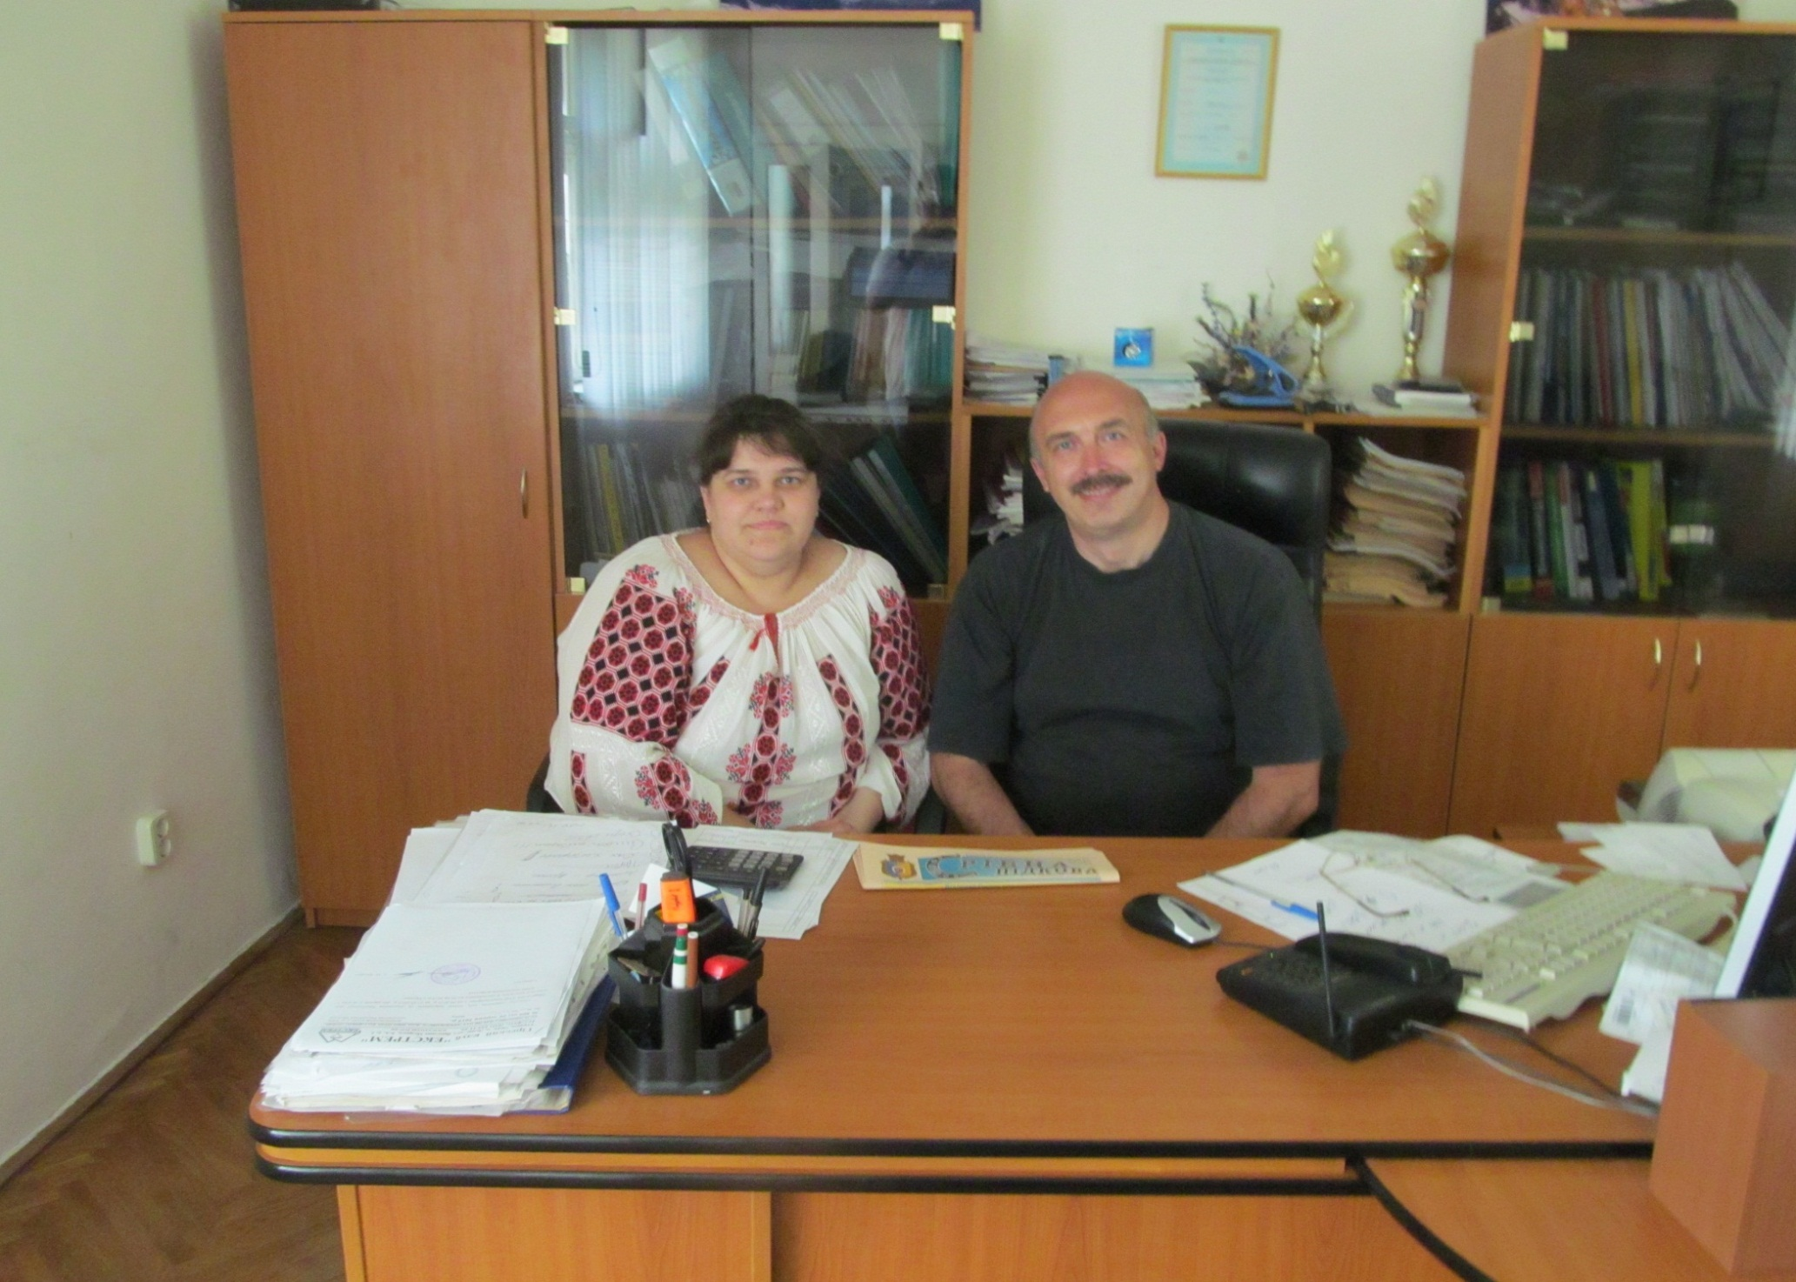

Slide 21
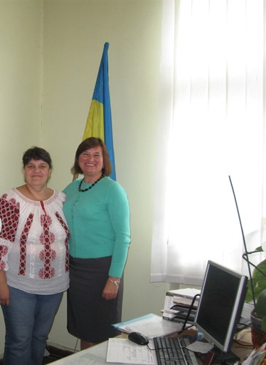

Slide 22
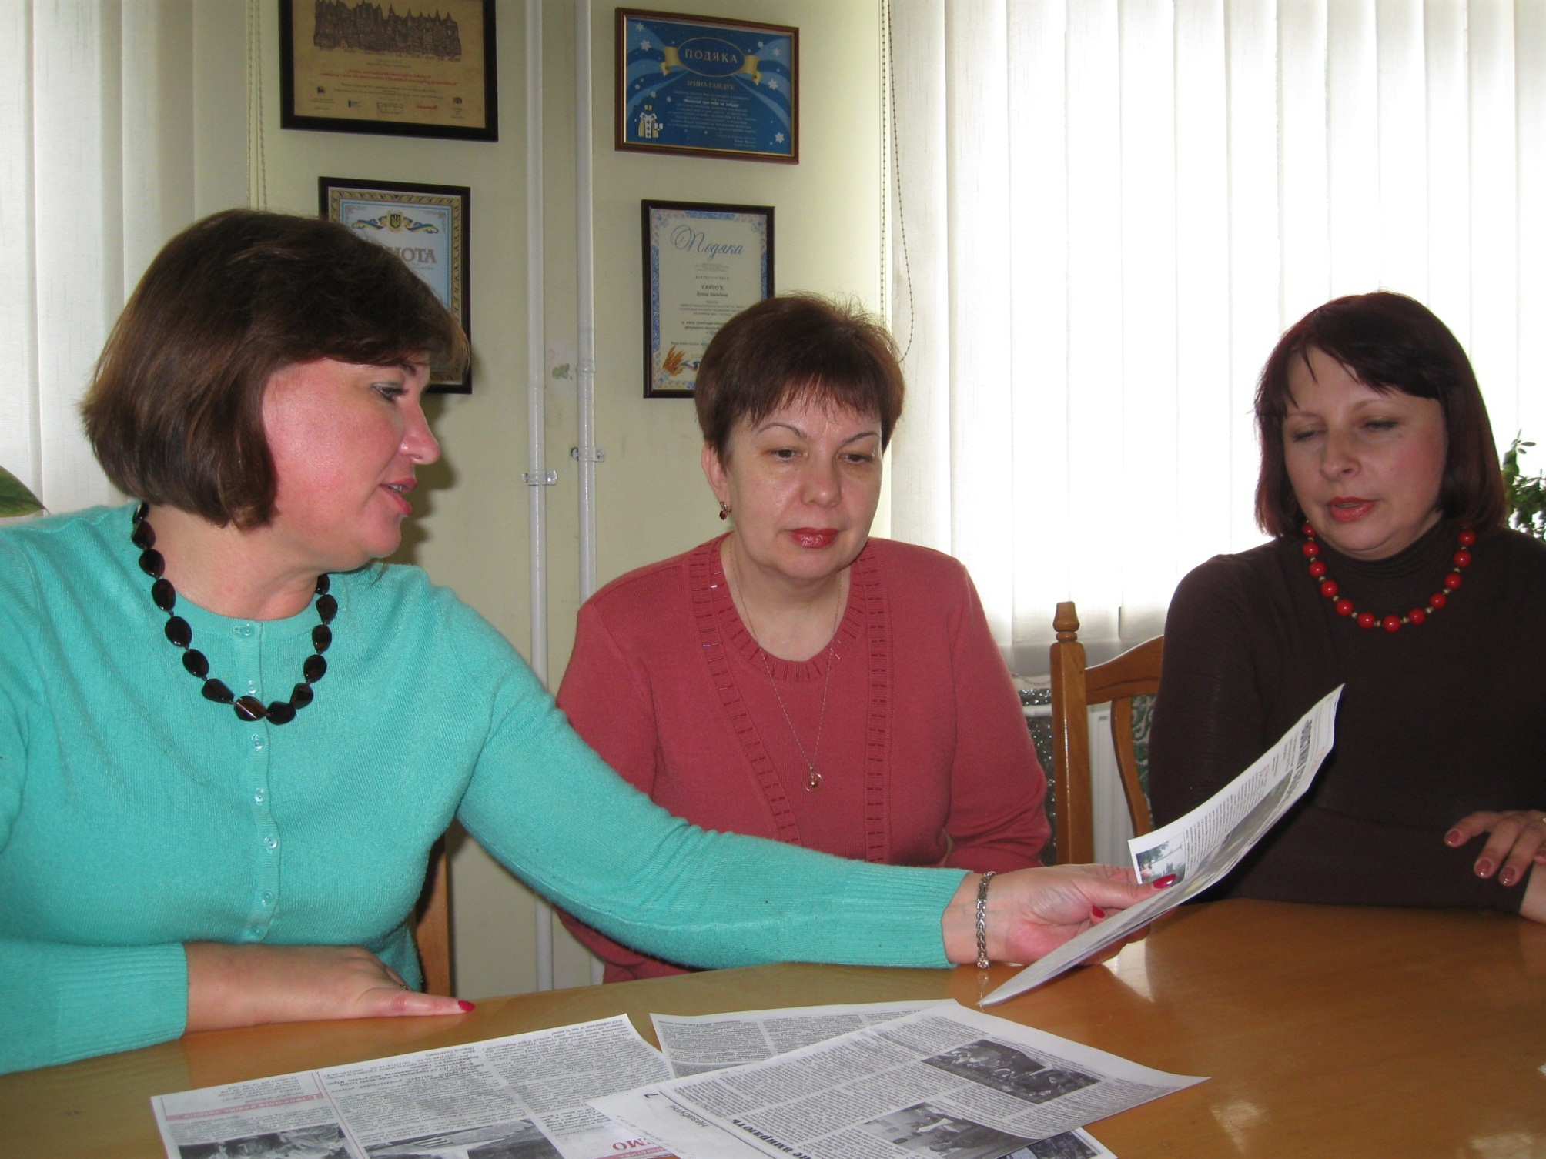

Slide 23
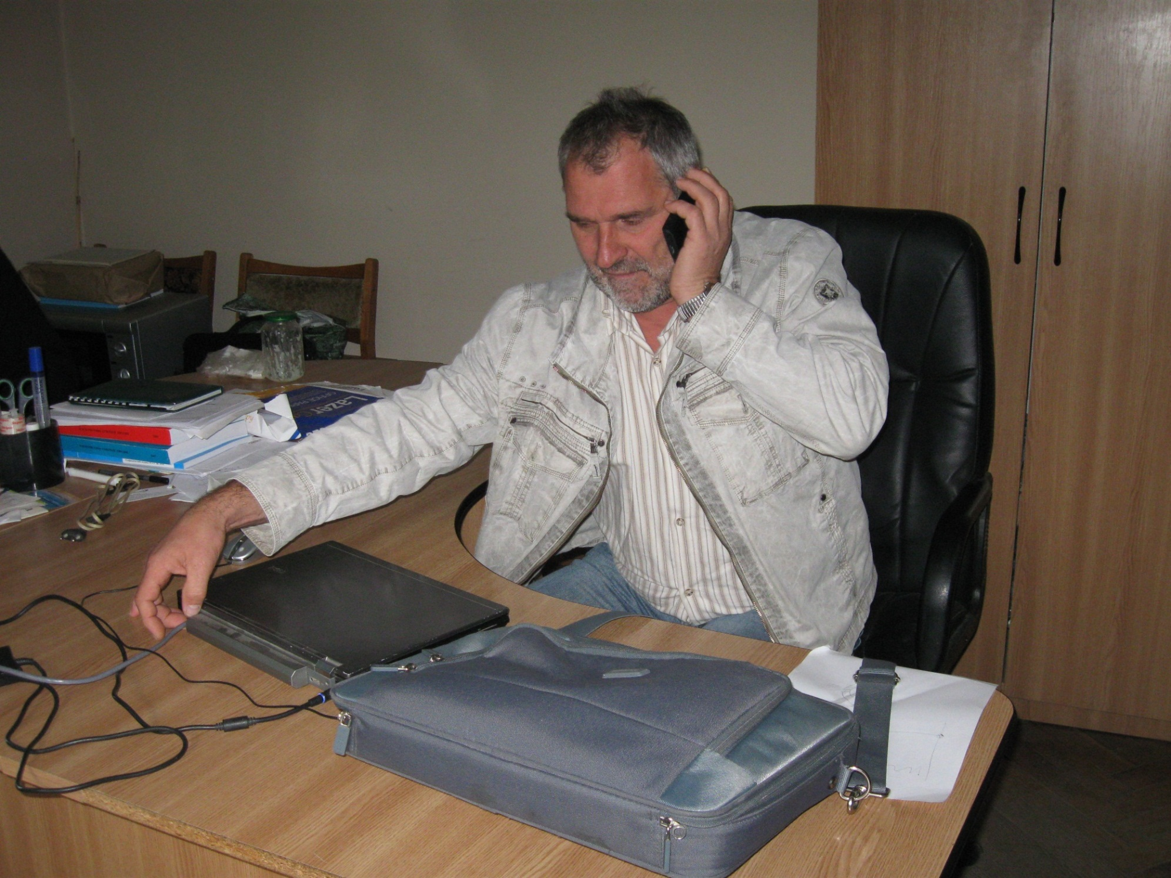

Slide 24
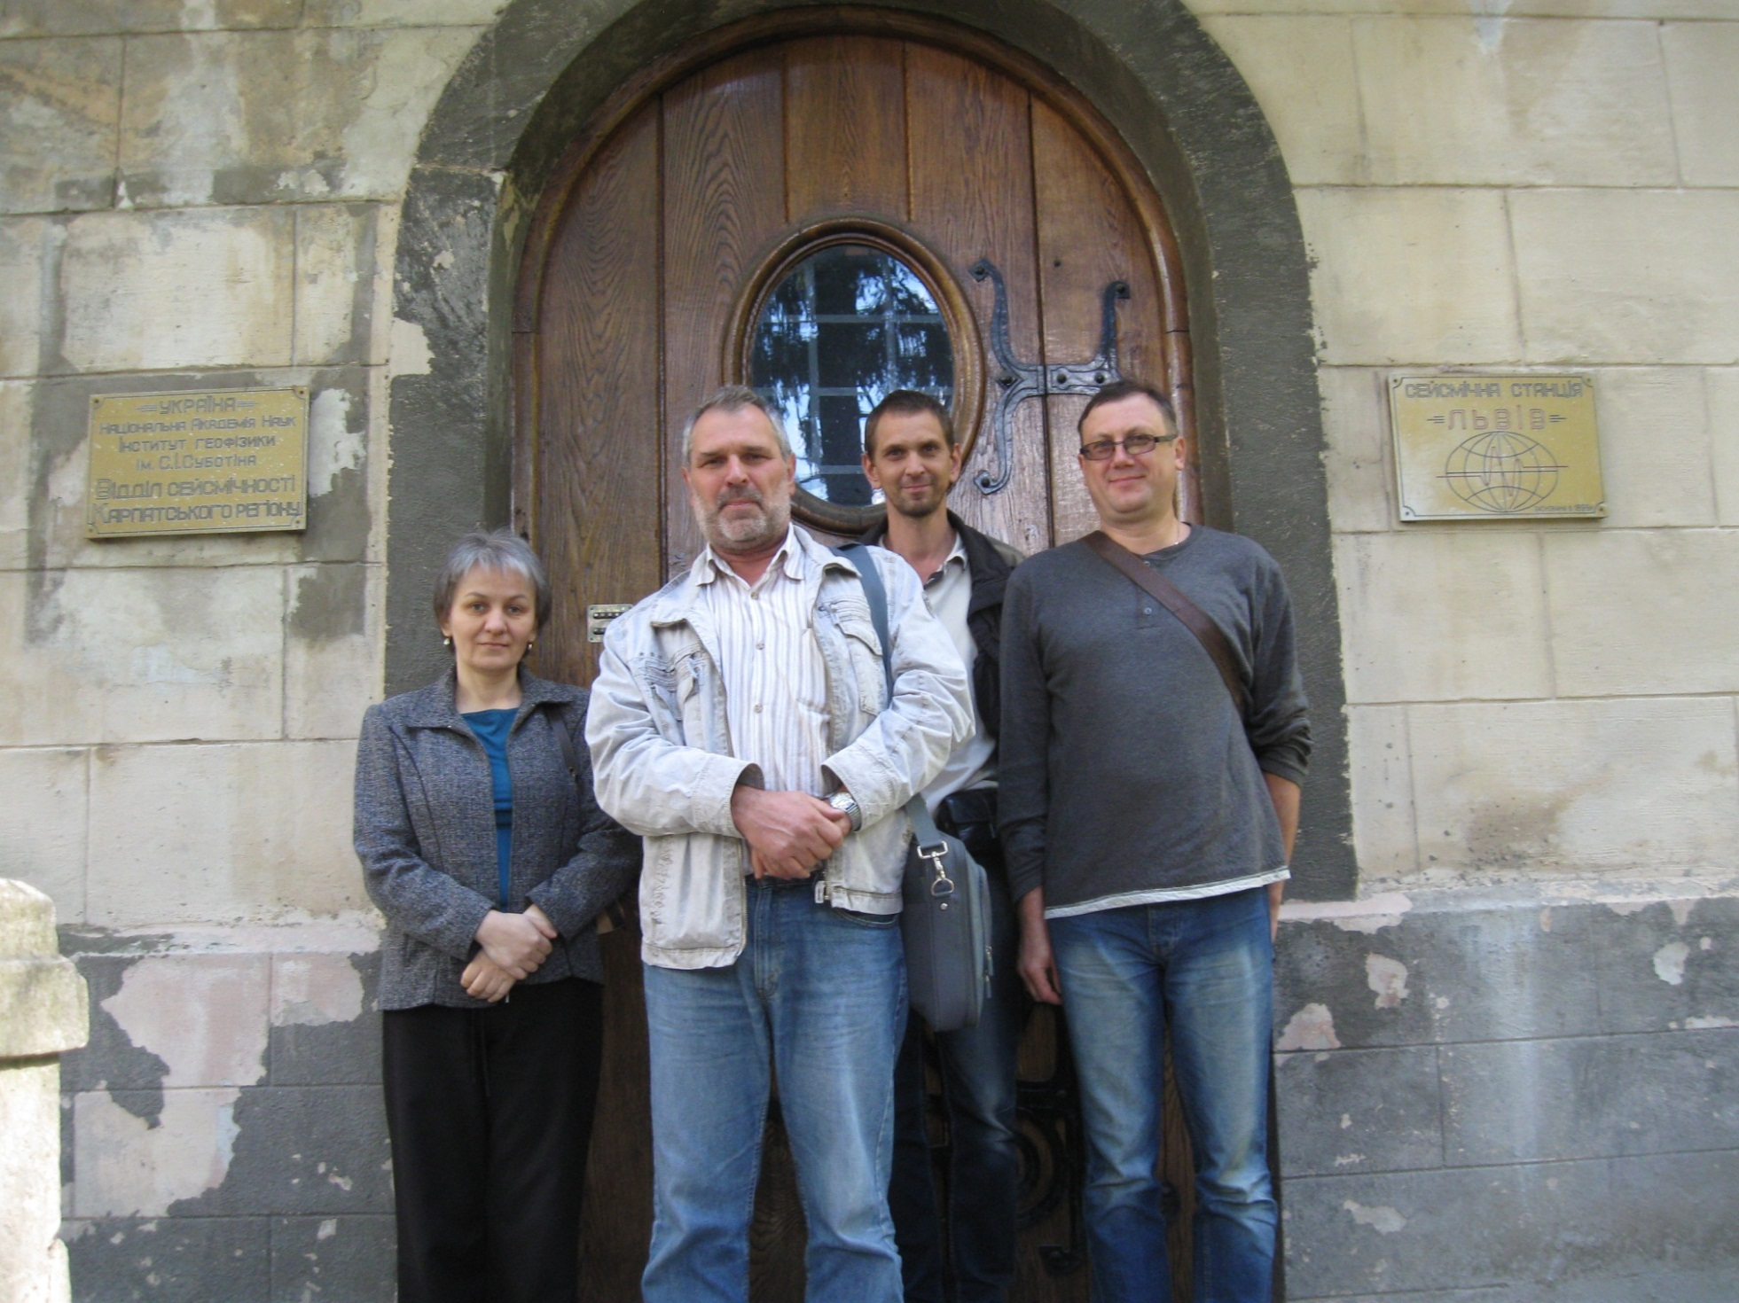

Slide 25
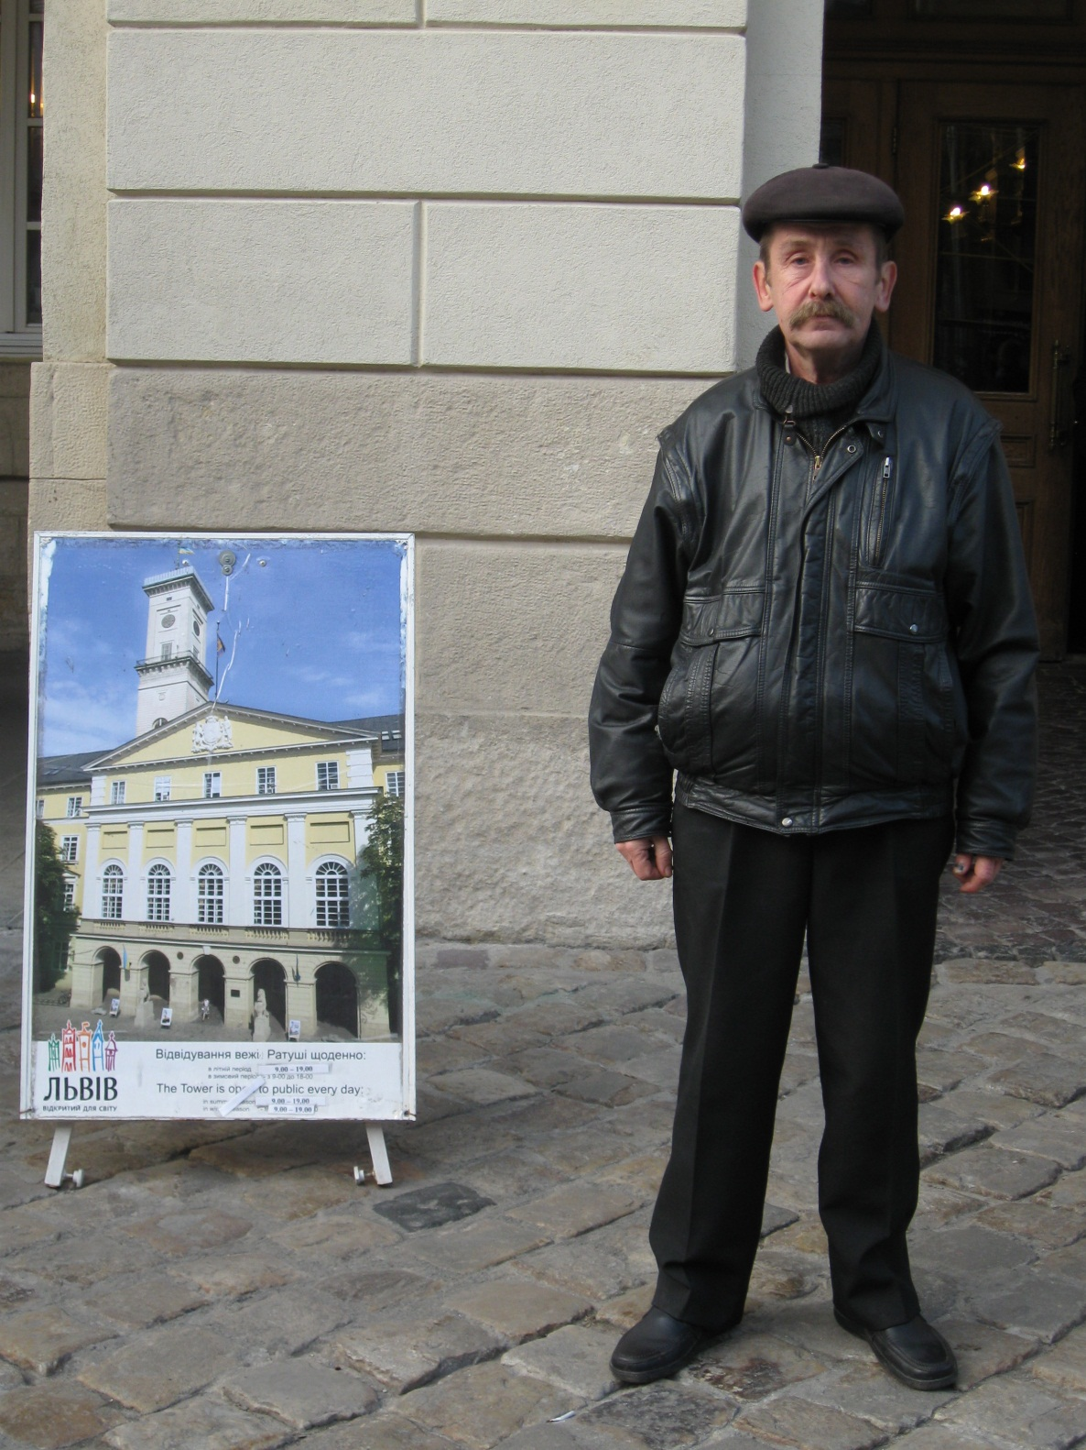

Slide 26
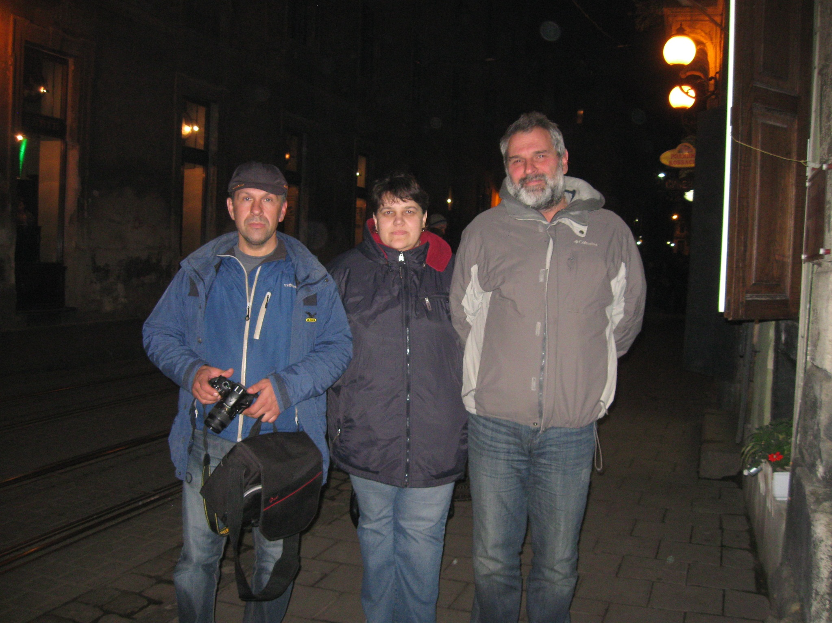

Slide 27
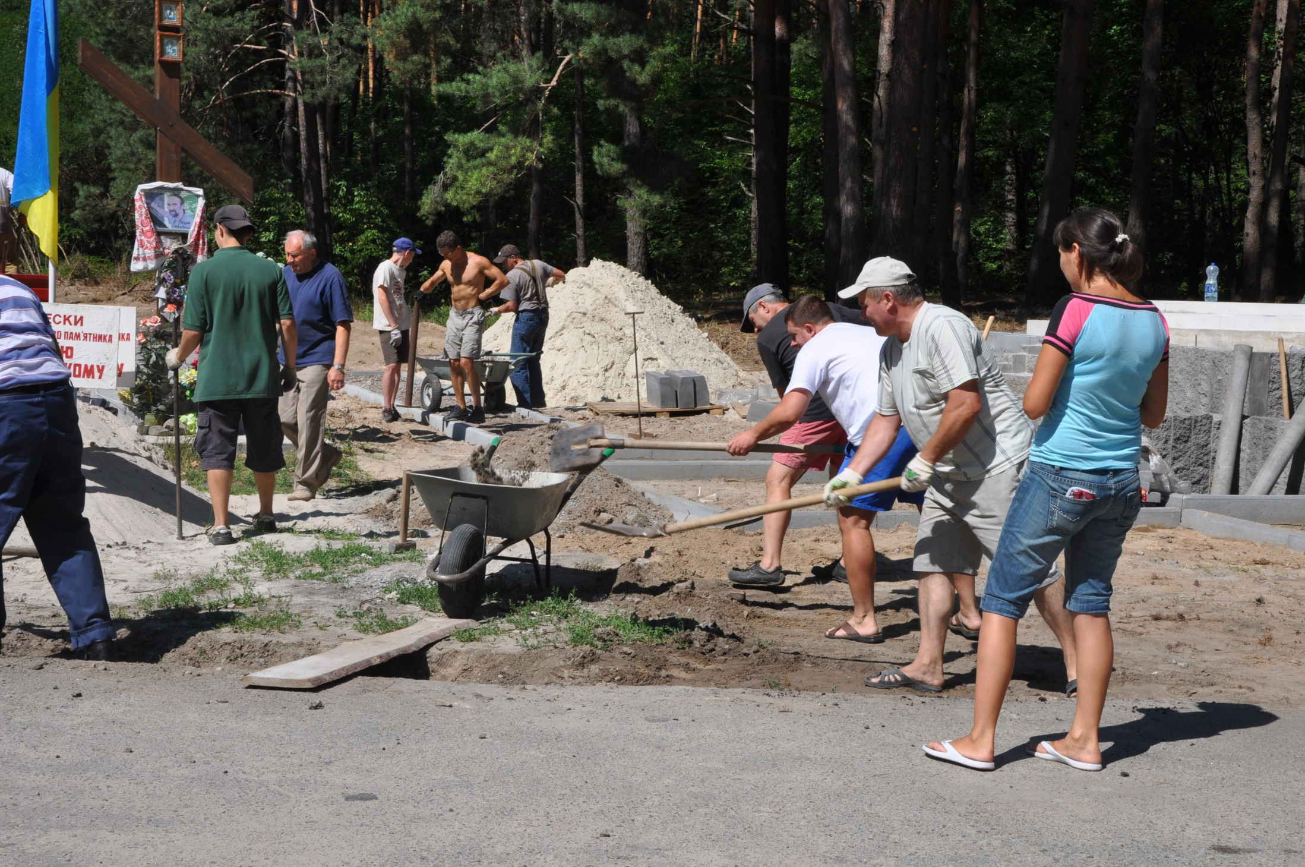

Slide 28
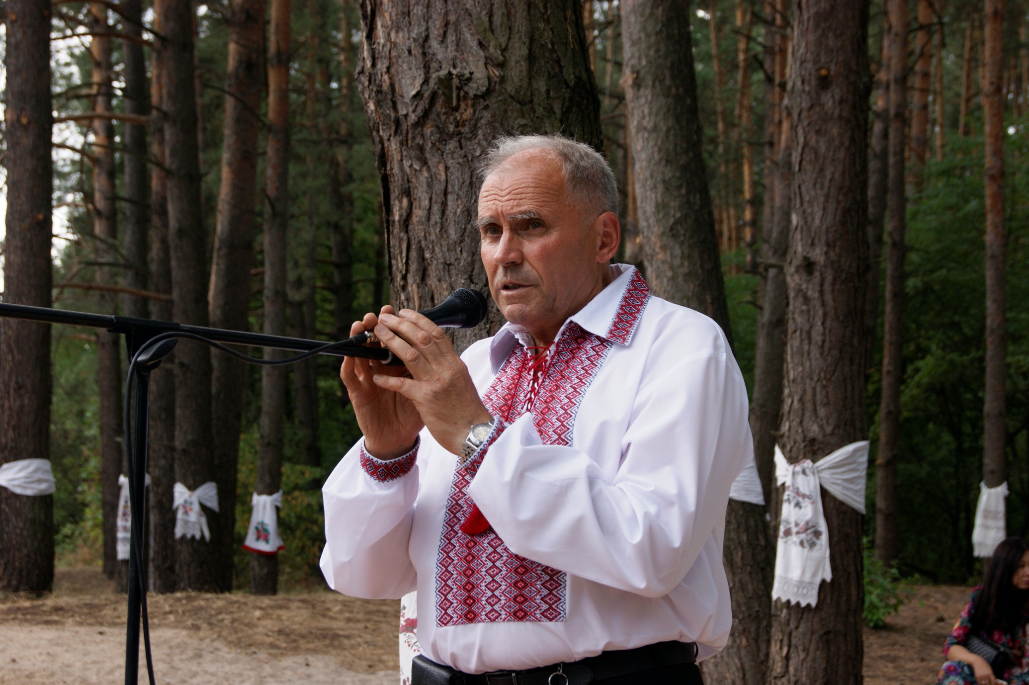

Slide 29
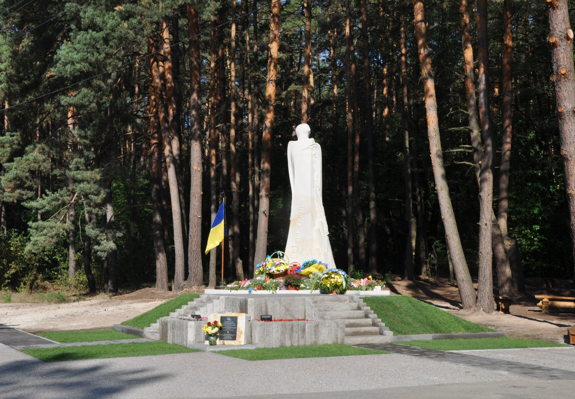

Slide 30

Всеукраїнський фонд «Крок за кроком» за підтримки Фонду Чарльза Стюарта Мотта

Slide 31
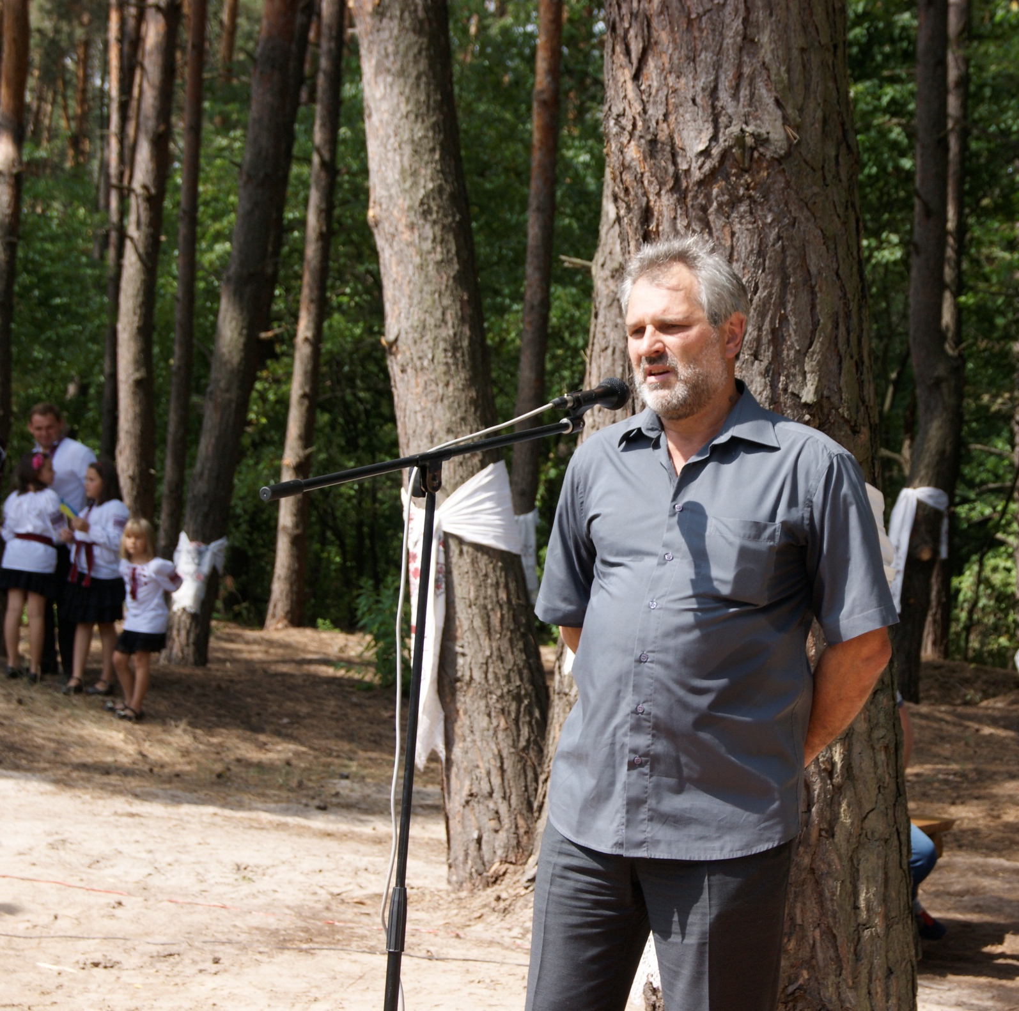

Slide 32
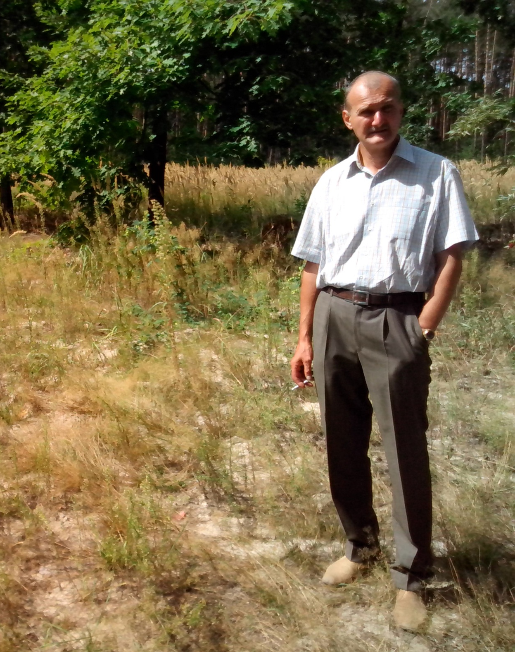
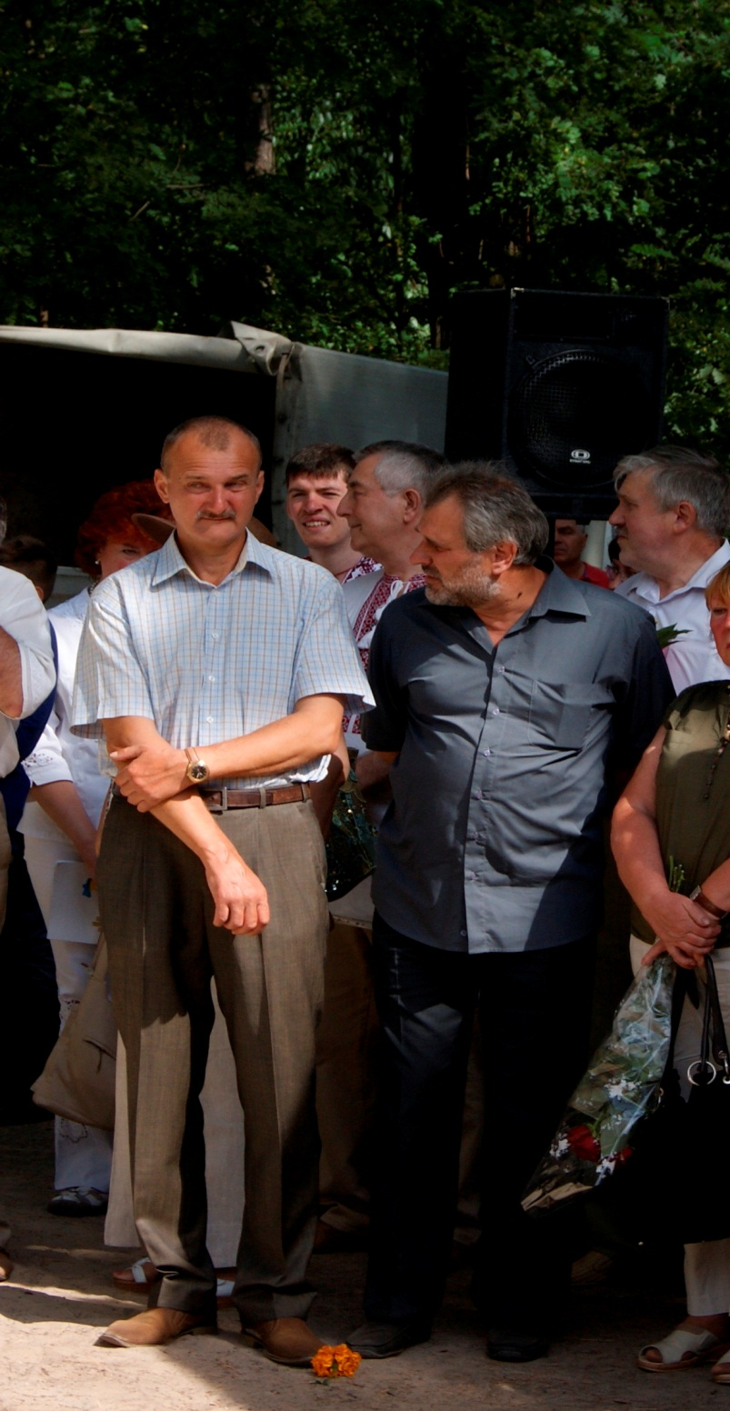

Slide 33
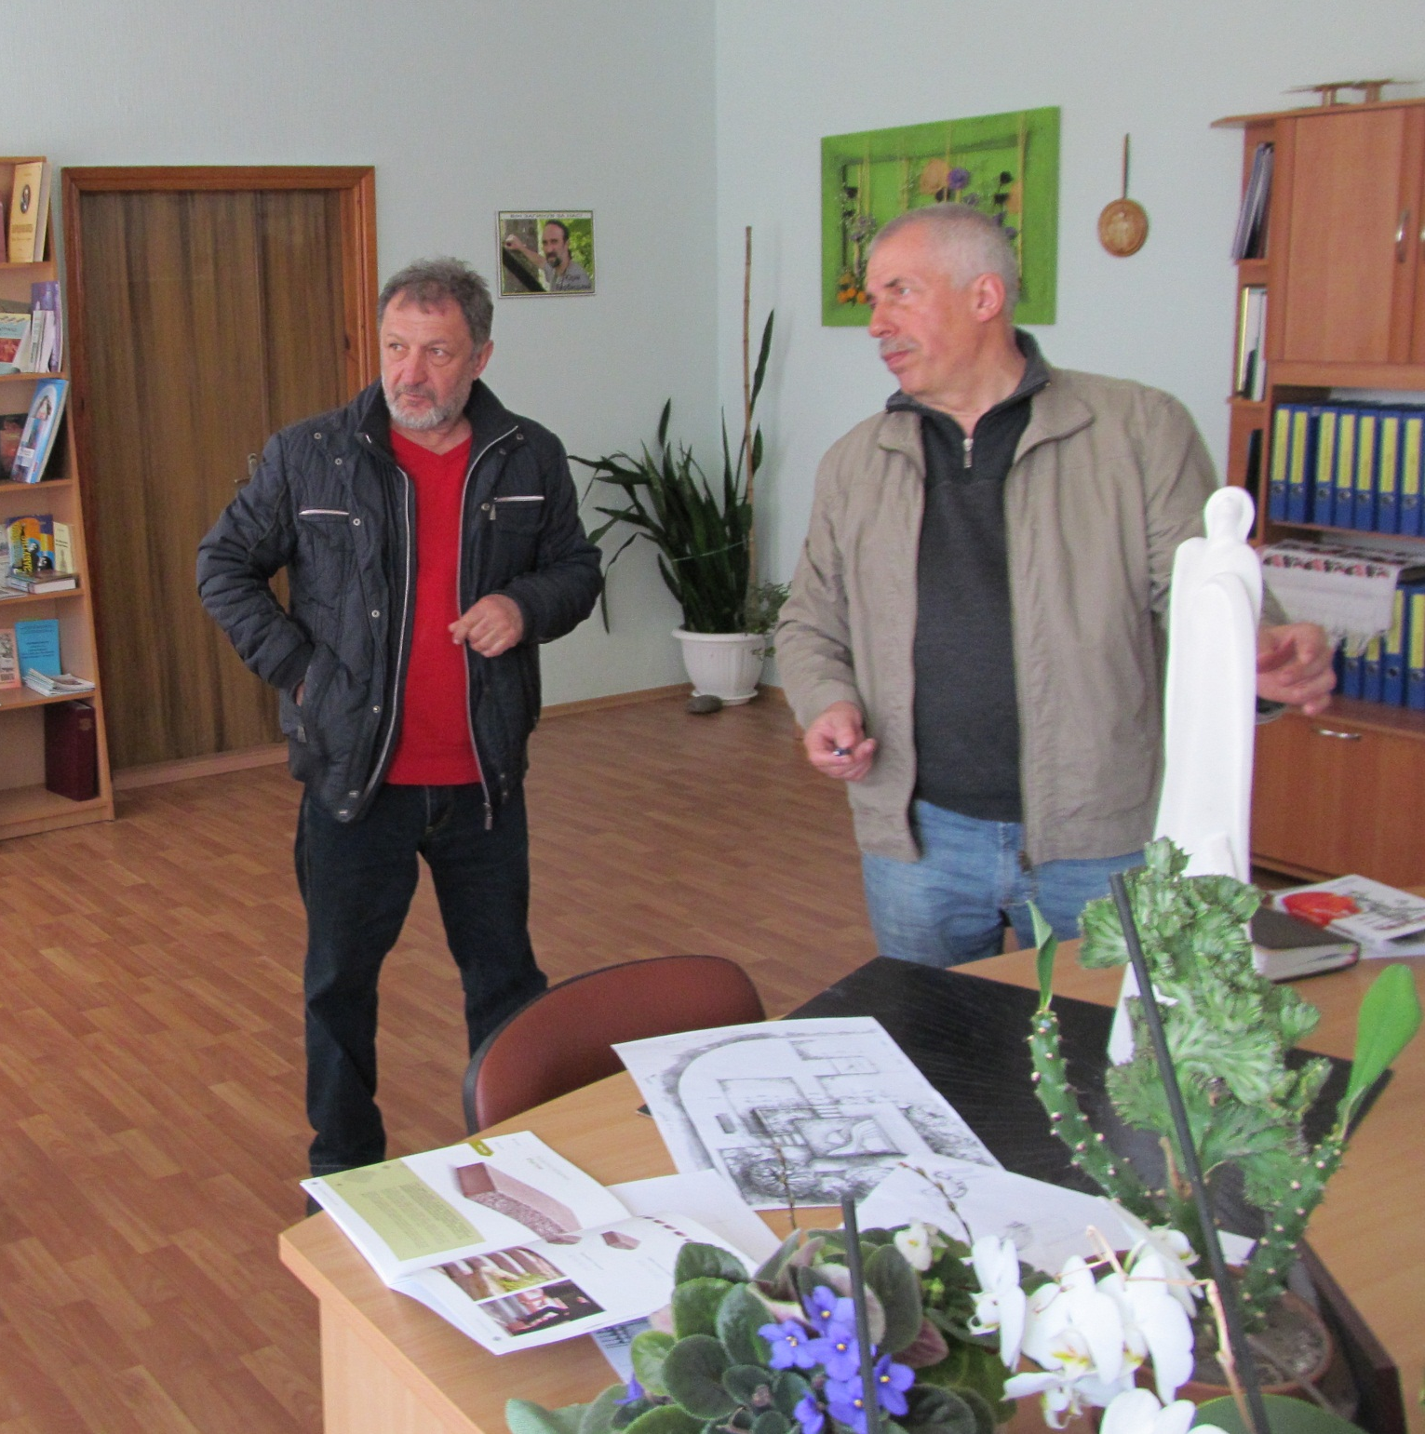

Slide 34
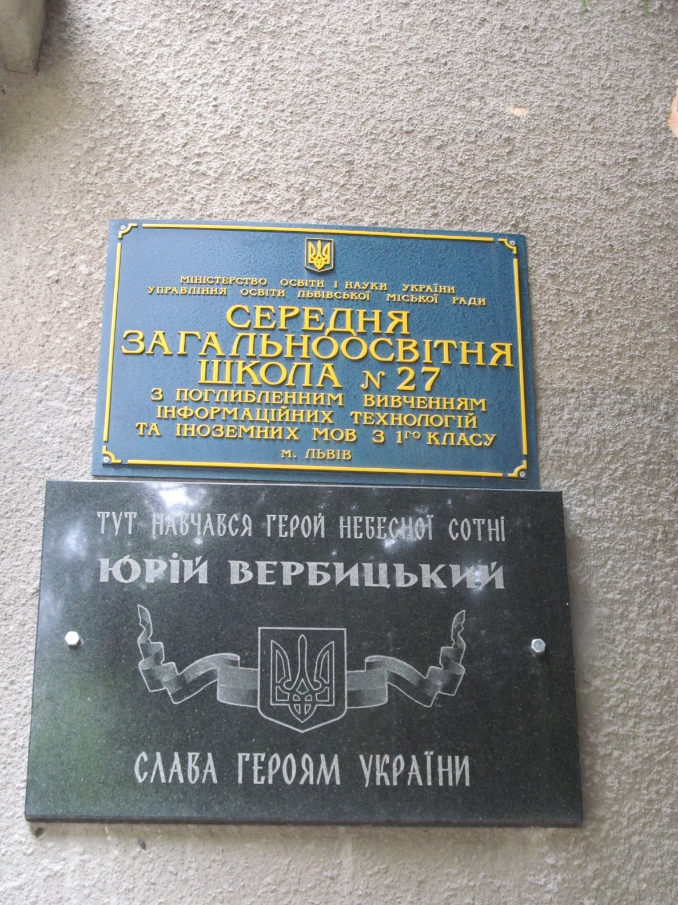

Slide 35
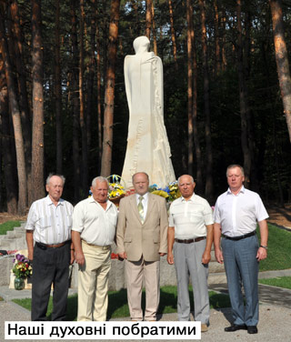

Slide 36
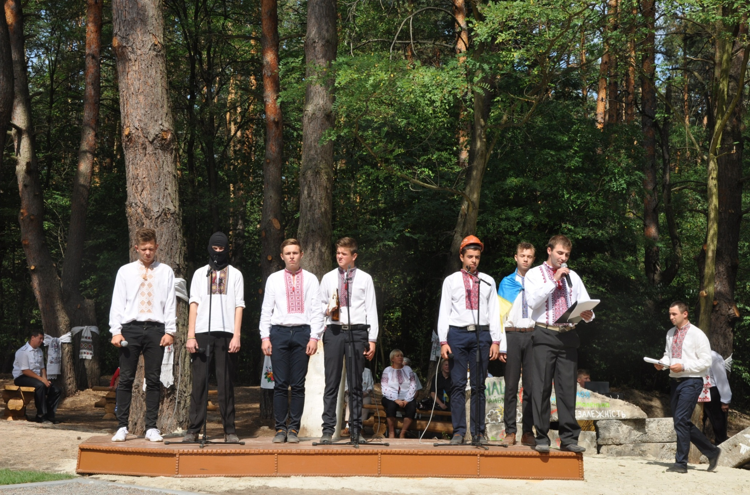

Slide 37
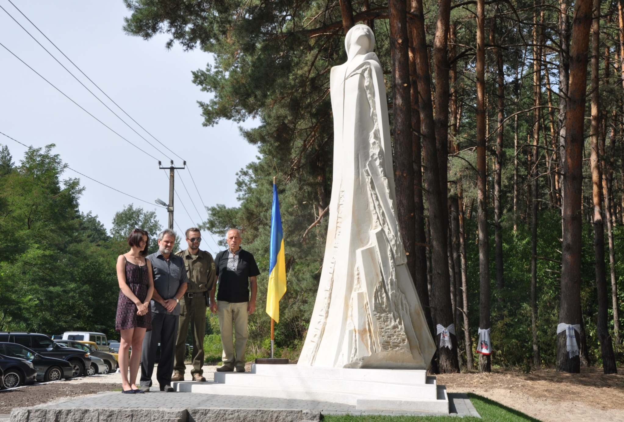

Slide 38
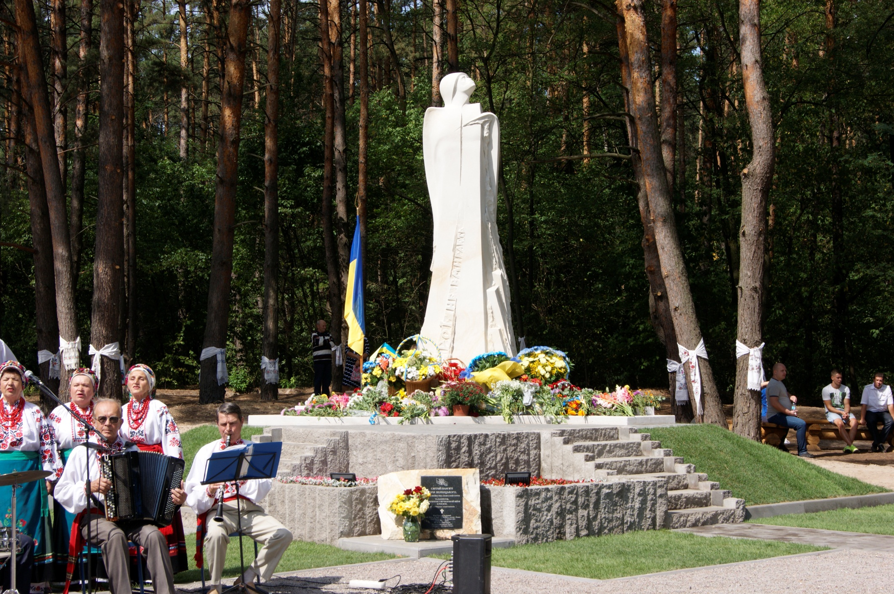

Slide 39
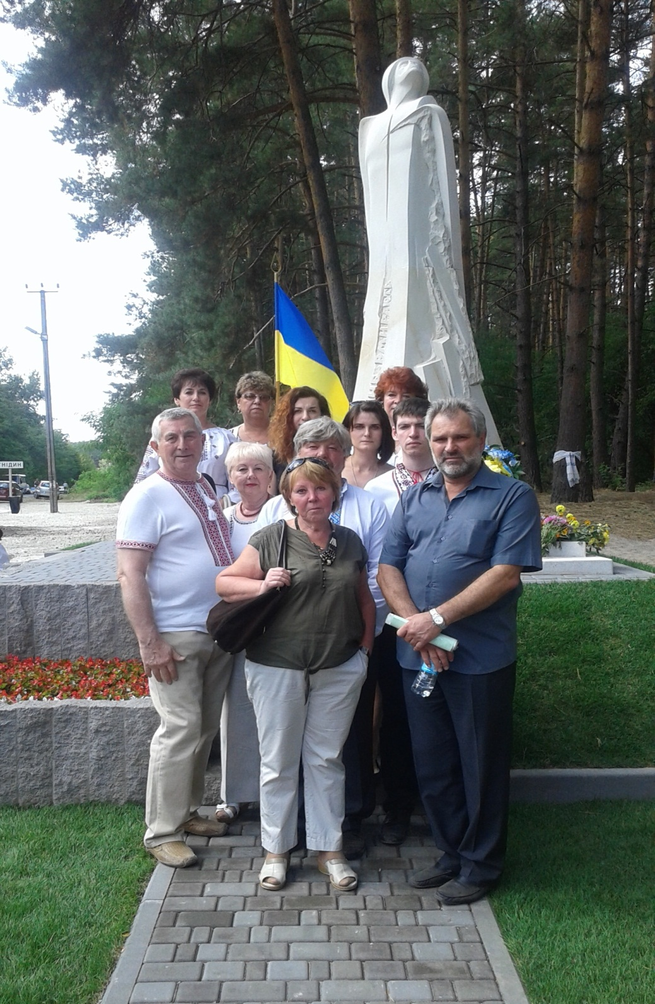

Slide 40
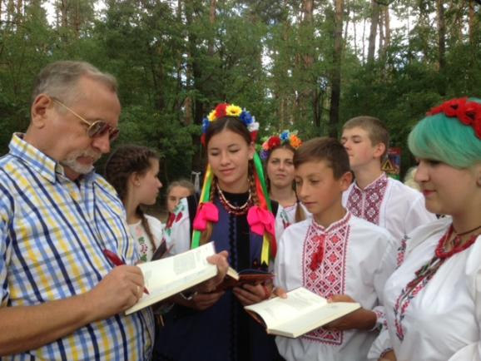

Slide 41
Питання до вирішення:
реконструкція шкільного Музею народної пам’яті,
у якому оновлюється експозиція про Героя України Юрія
Вербицького;
поїздка у м.Львів, ЗОШ №27 імені Юрія Вербицького, для спільного святкування Дня Свободи і Гідності та урочистого відкриття Світлиці Героя;
початок діяльності нового шкільного Проекту «Шануємо героїв – односельців», який присвячений гнідинцям, що перебувають в зоні АТО;
спільно зі Спілкою керівників – ветеранів Дарницького району, робота над розробкою туристичного маршруту Київською областю, в який увійде село Гнідин.

Slide 42
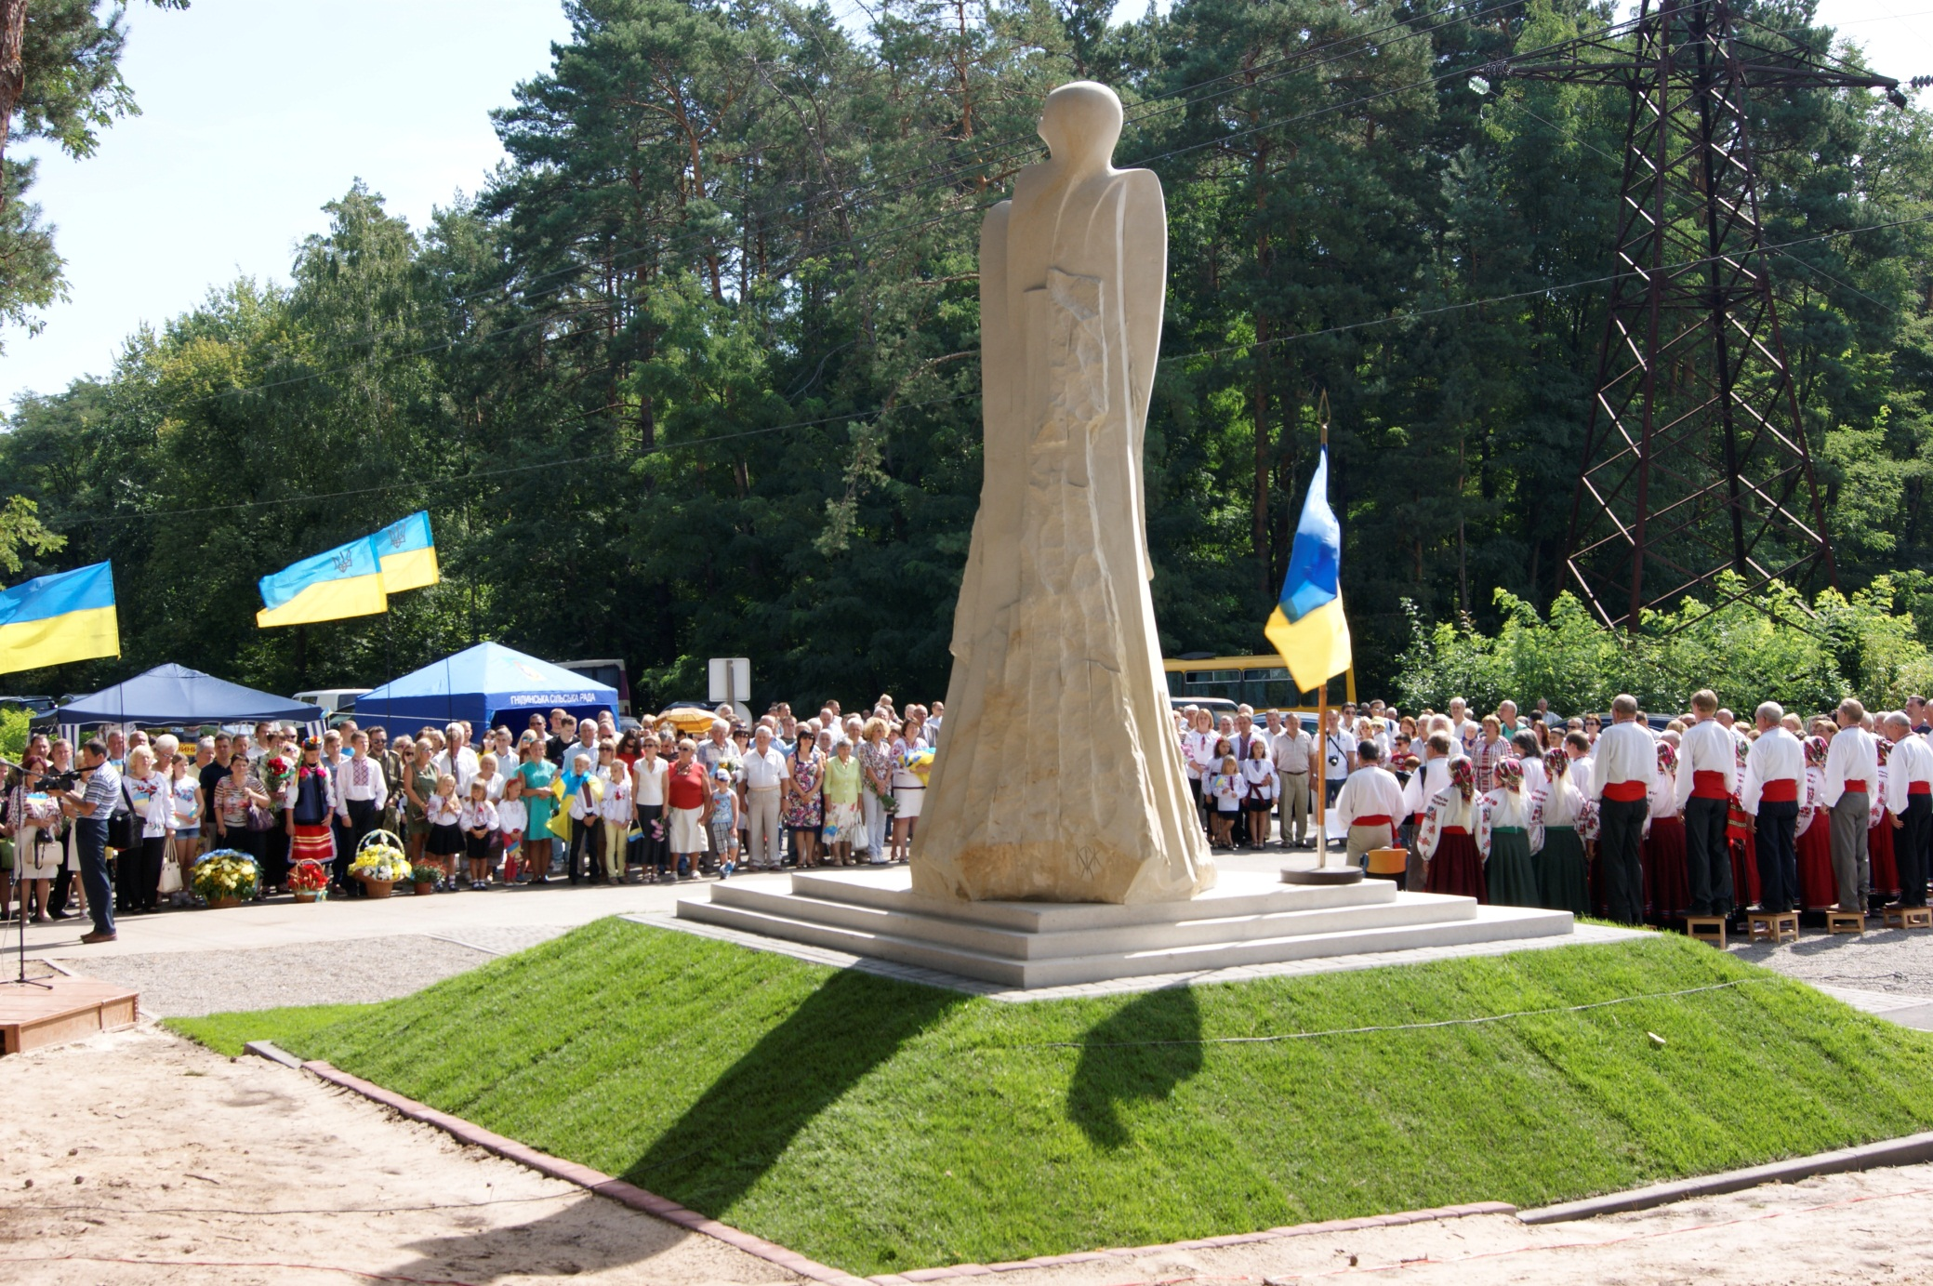

Slide 43
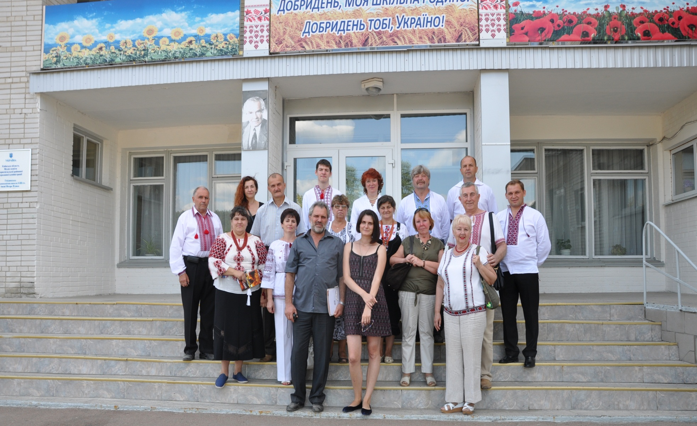

Slide 44
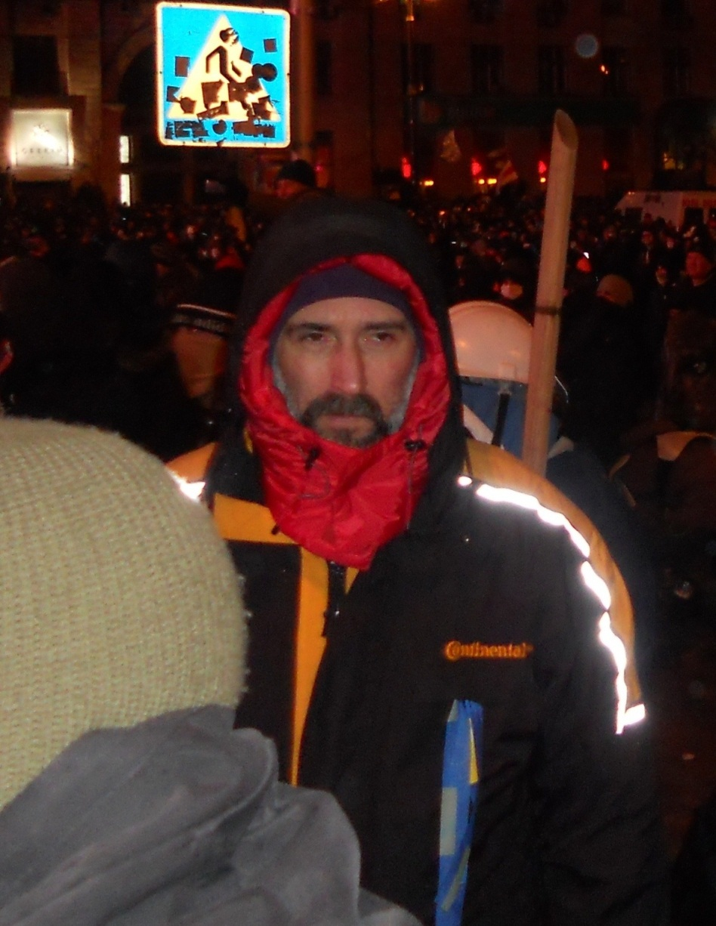
Останнє фото Юрія Тарасовича Вербицького.
Київ, Майдан,19 лютого 2014 року

